Slide 1




КАТАЛОГ
СОЦИАЛЬНЫХ ПРЕДПРИЯТИЙ
ЛИПЕЦКОЙ ОБЛАСТИ
2022

Slide 2

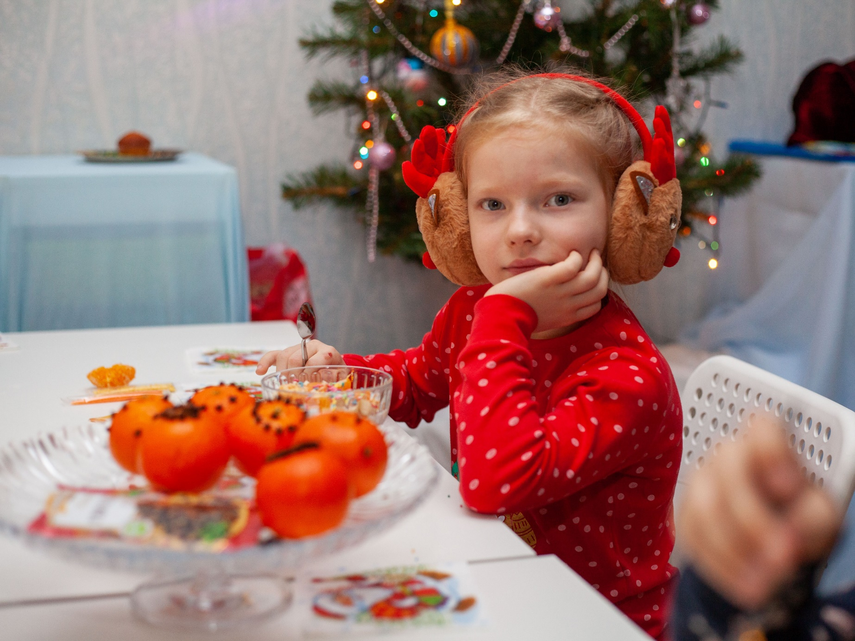
Индивидуальный предприниматель
Бадиков Анатолий Анатольевич
Предоставление услуг по дневному уходу за детьми
Оказание услуг на укрепление семьи, обеспечение семейного воспитания семей и поддержку материнства и детства

Slide 3
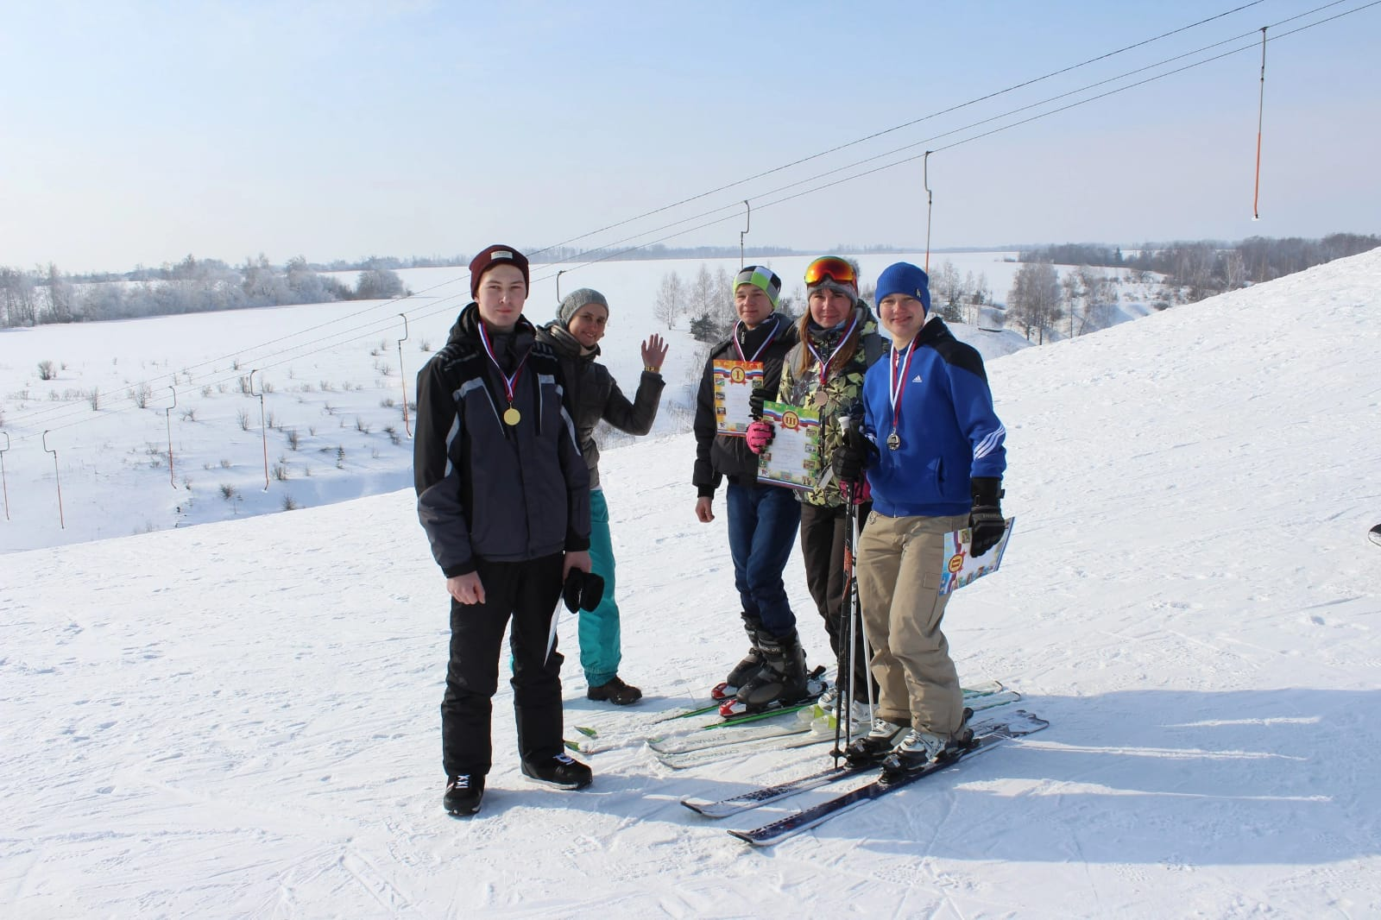
Индивидуальный предприниматель
Берестнева Екатерина Александровна
Прокат спортивного оборудования

Slide 4
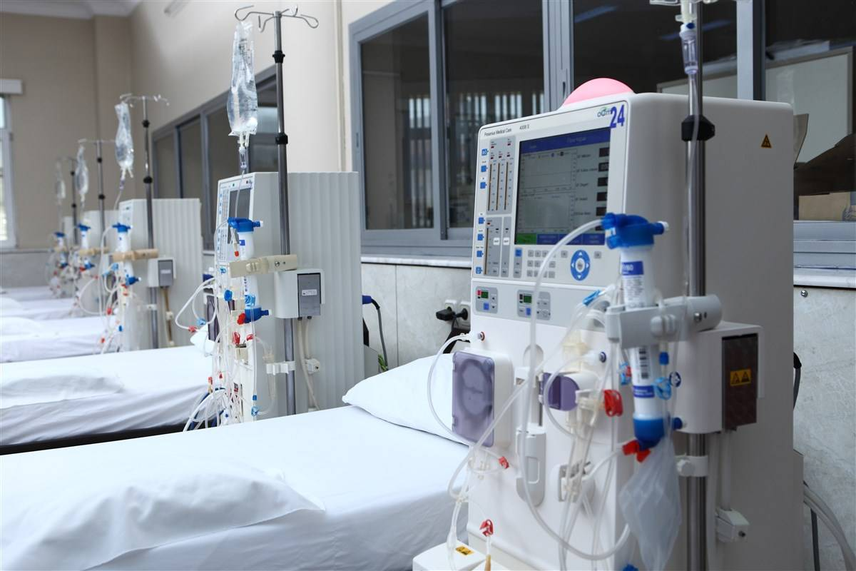
ООО «Эверест»
Оказание медицинской помощи социально незащищенным категориям граждан с почечной недостаточностью

Slide 5
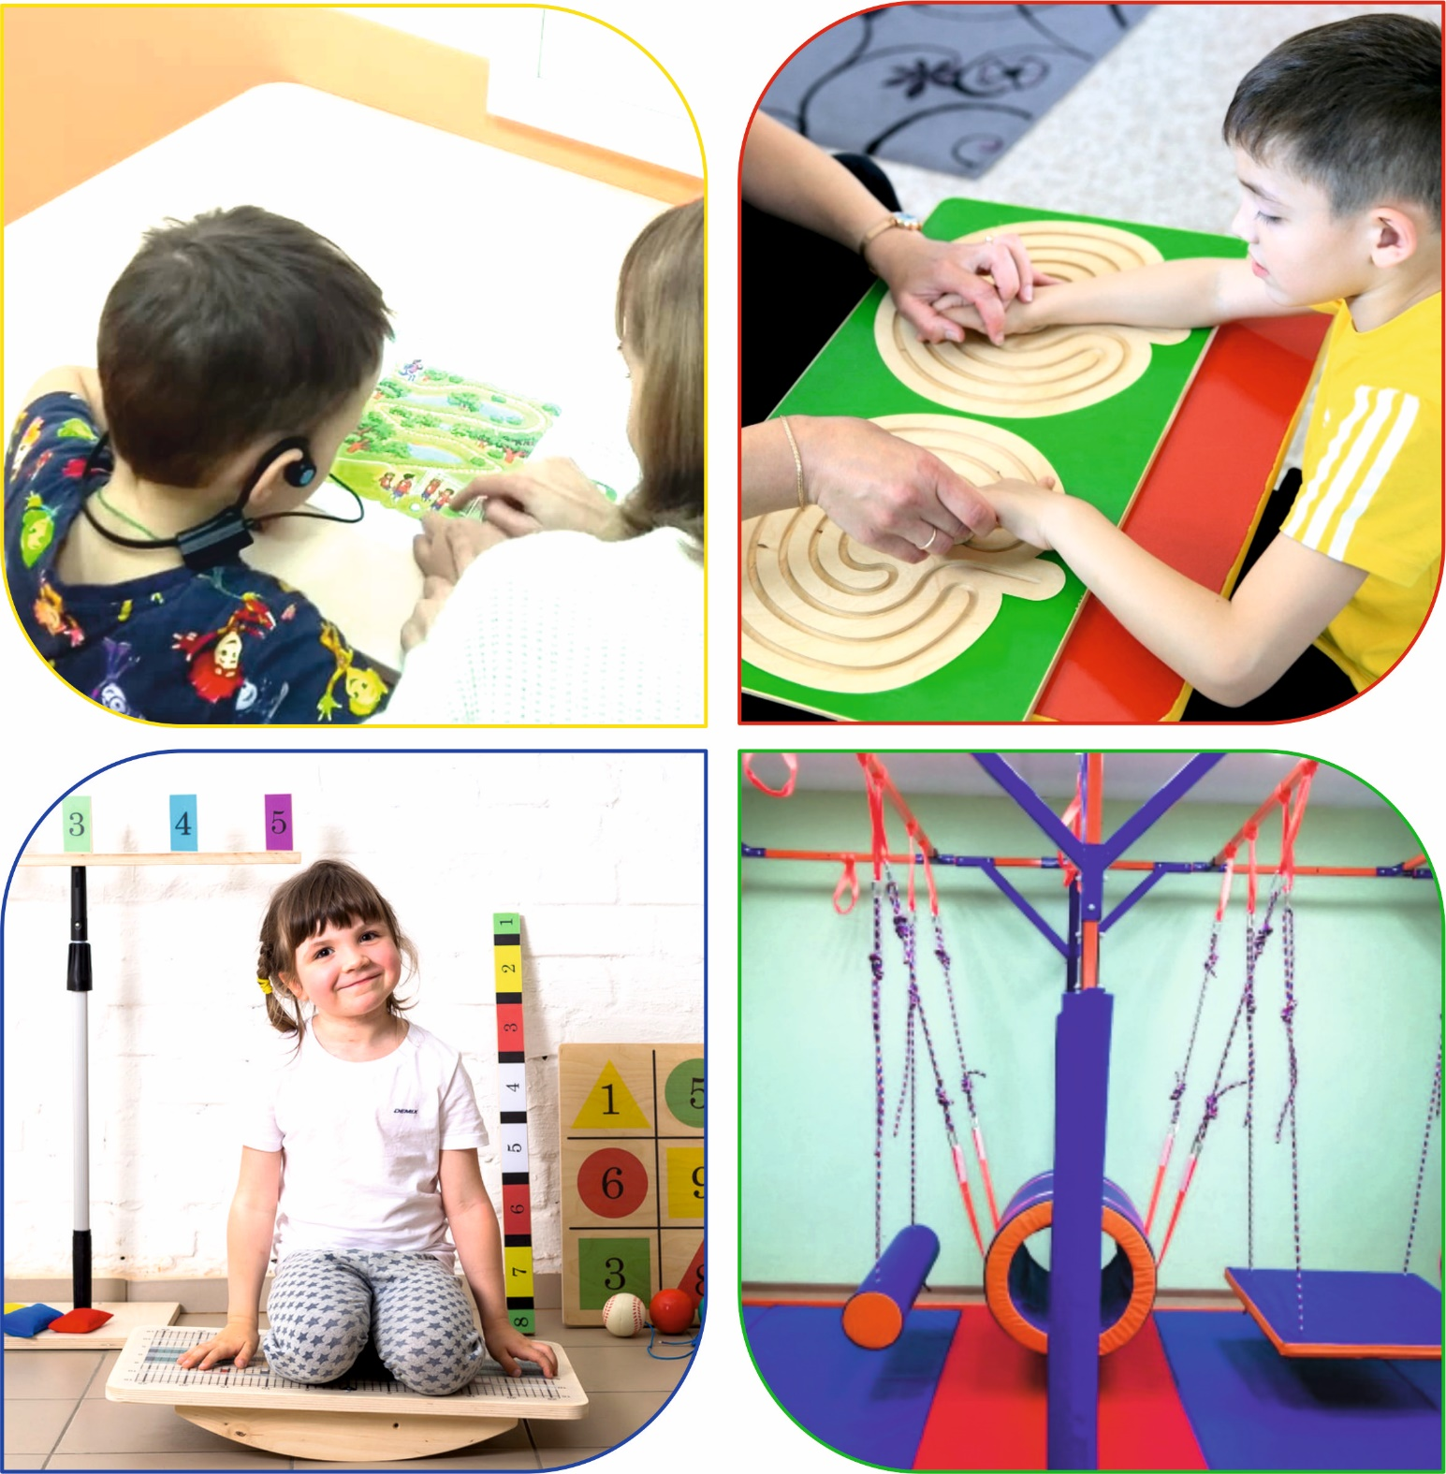
ООО «СОЗВЕЗДИЕ»
Детский центр "Прогресс« Комплексная реабилитация детей инвалидов и детей с ограниченными возможностями здоровья

Slide 6
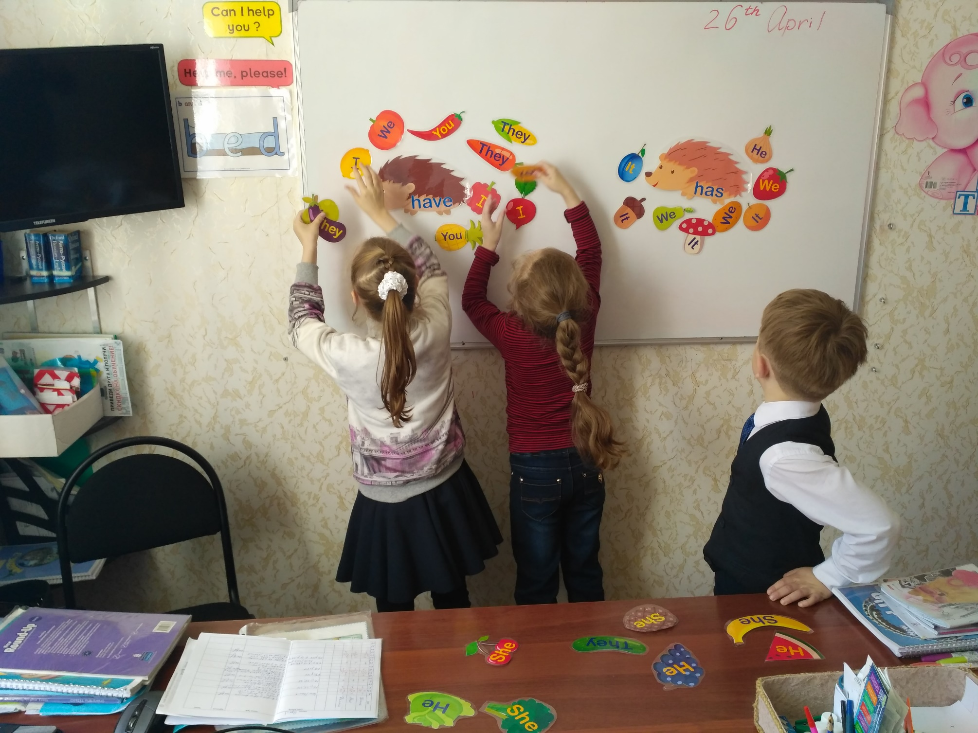
Индивидуальный предприниматель
Васильева Дарья Геннадьевна
Школа углубленного изучения английского языка, официальный центр подготовки к международным экзаменам Cambridge ESOL, действующий с 2011 г.

Slide 7
Индивидуальный предприниматель
Гераничева Оксана Анатольевна
Студия раннего развития детей от 9 месяцев до 5 лет "Музыка с мамой"
г. Елец

Slide 8
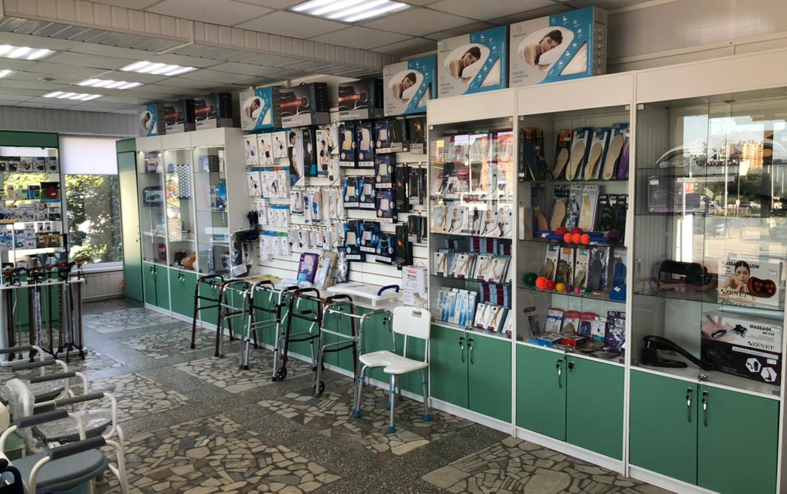
ООО «ТЕХНО-МЕДИКА»
Розничная продажа медицинской техники, средств реабилитации и ортопедии

Slide 9
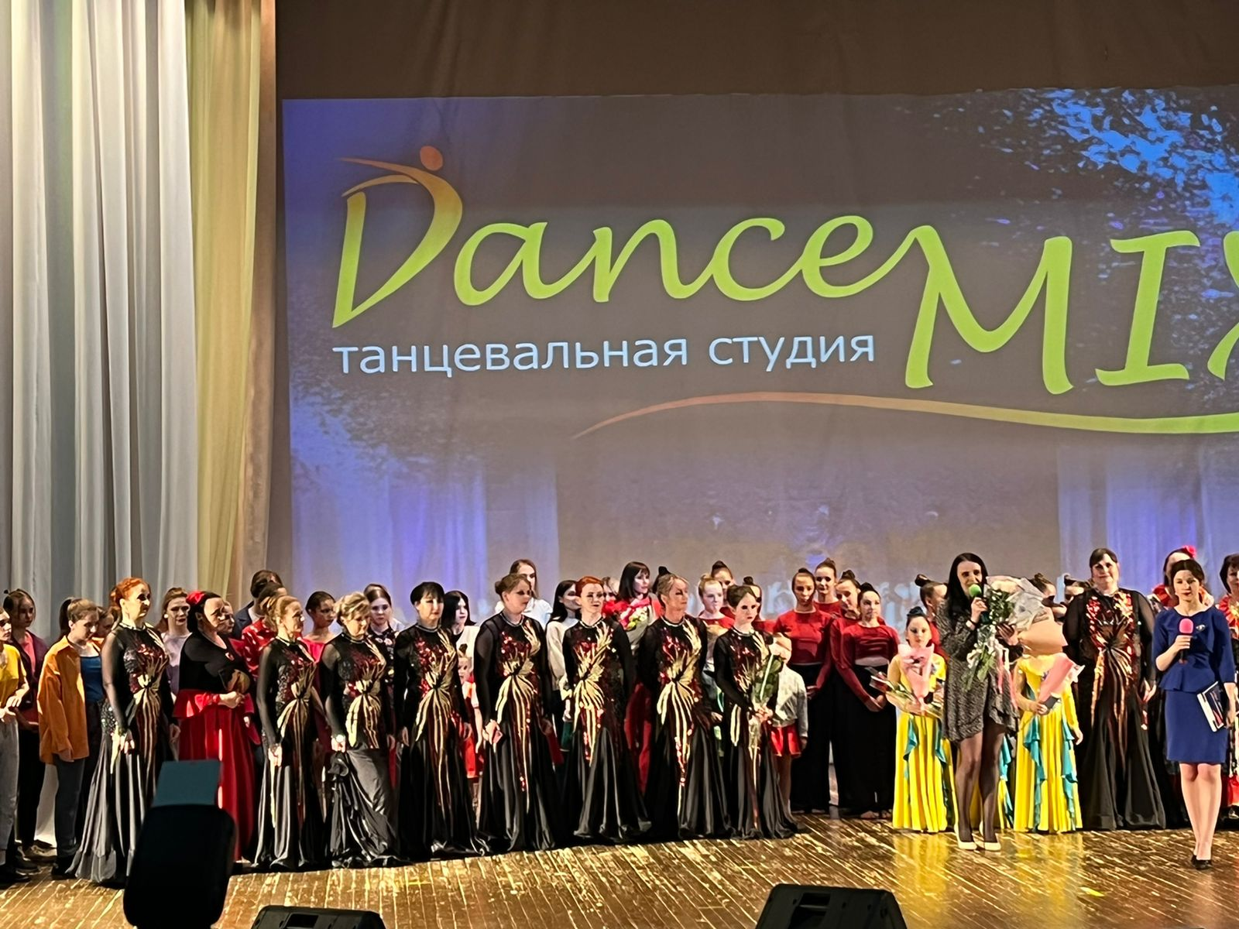
Индивидуальный предприниматель
Завьялова Наталья Алексеевна
Танцевальная студия для детей и взрослых

Slide 10
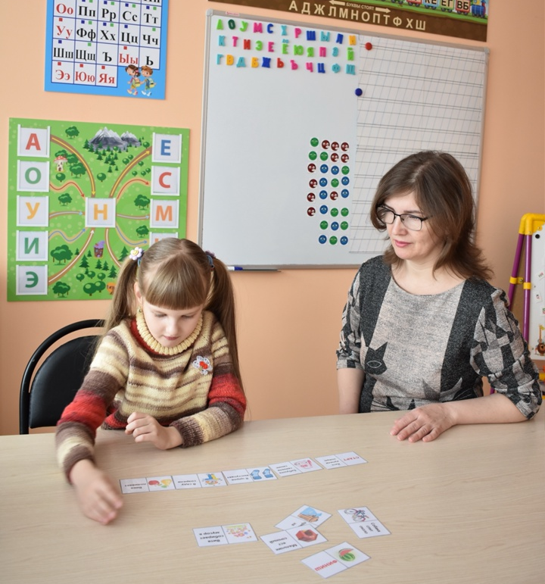
Индивидуальный предприниматель
Иванова Ирина Борисовна
Студия «IQ plus» по развитию памяти, внимания, быстрого чтения, интеллекта и коррекции почерка в Ельце

Slide 11
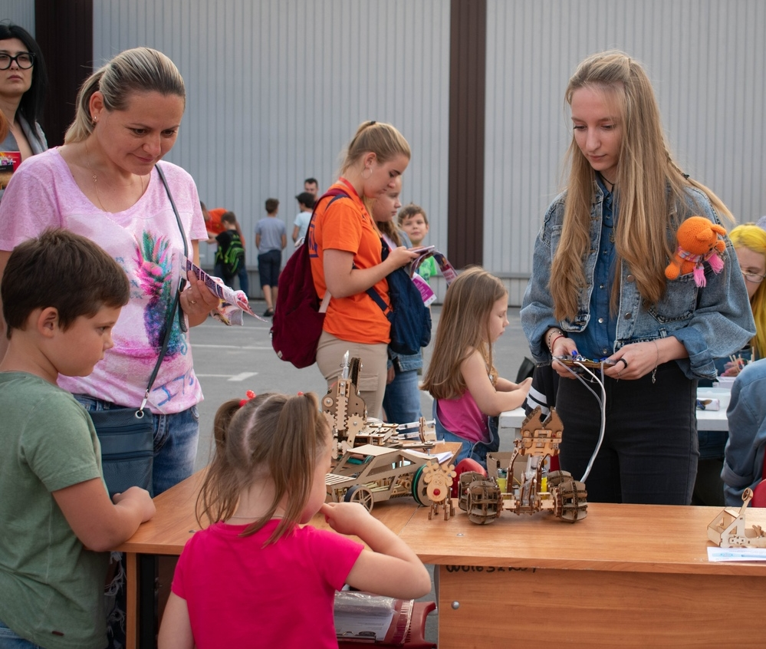
Индивидуальный предприниматель
Ильина Ольга Сергеевна
Детский клуб «Оранжевый кот»

Slide 12
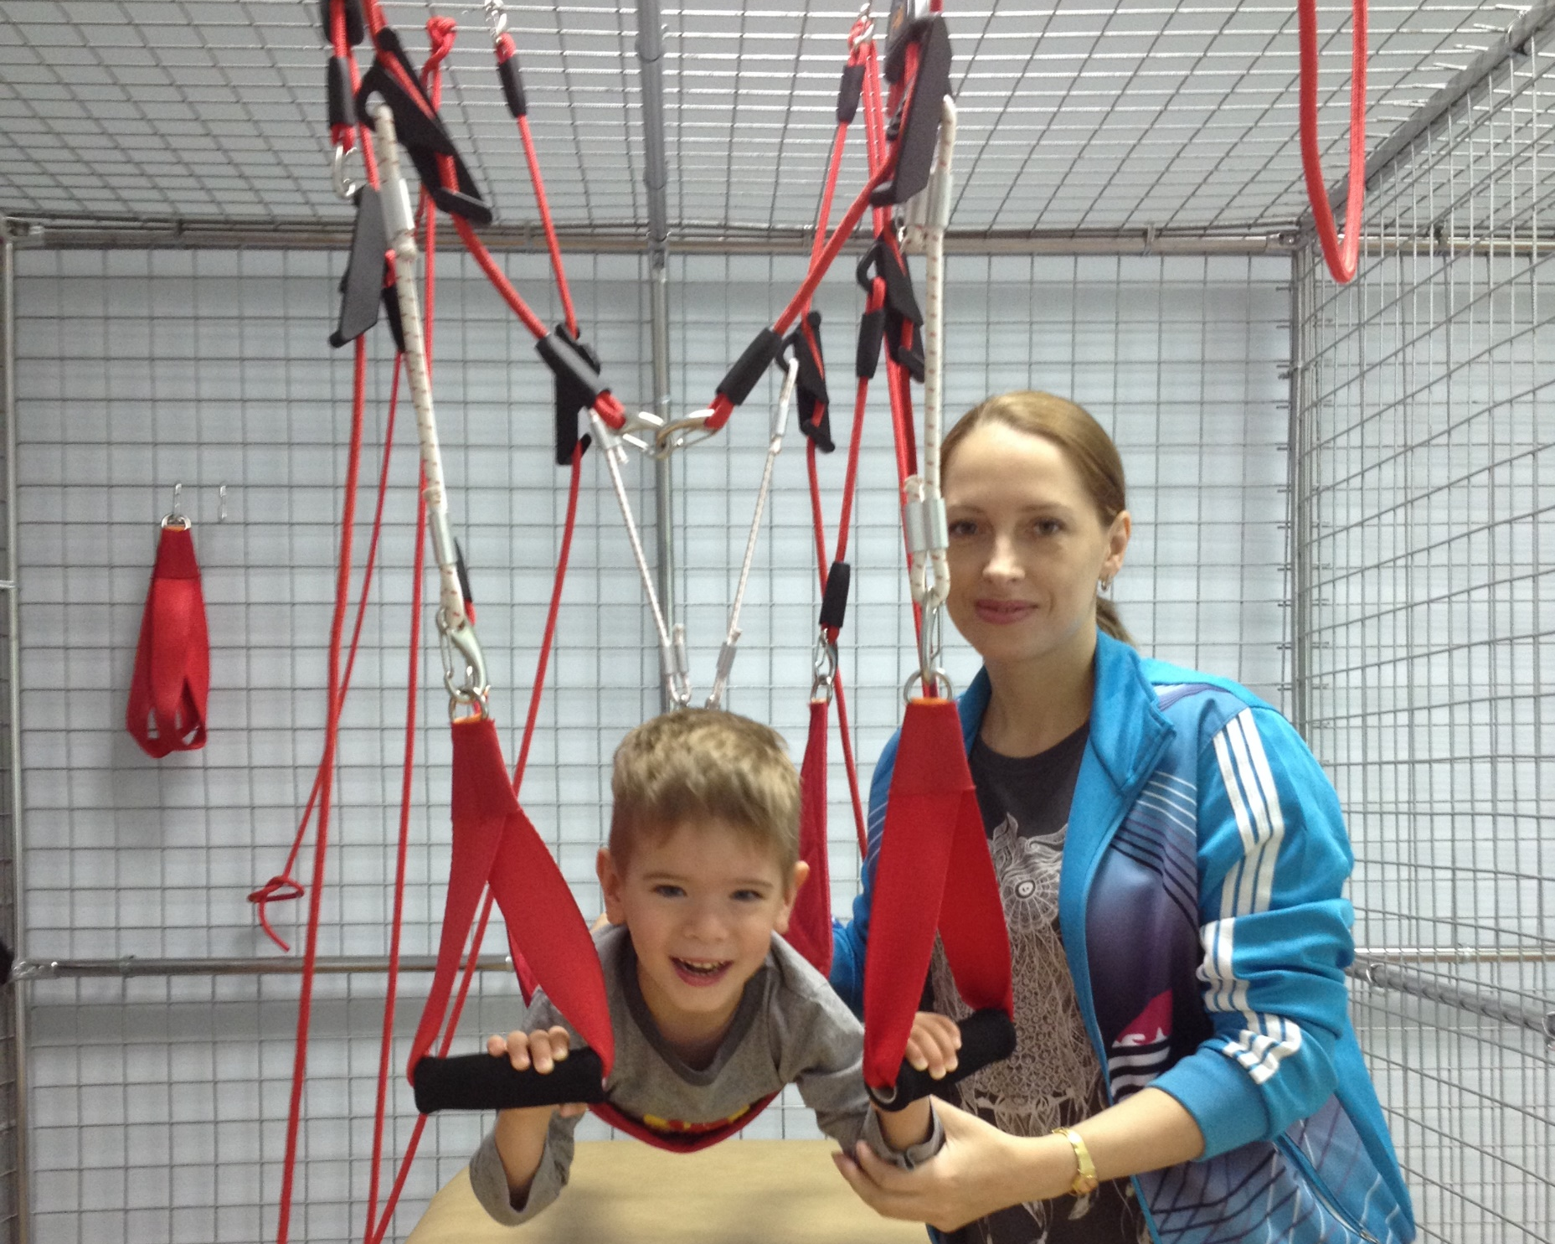
ООО «ЛюКа»
Физкультурно-развивающий центр для детей с ограниченными возможностями

Slide 13
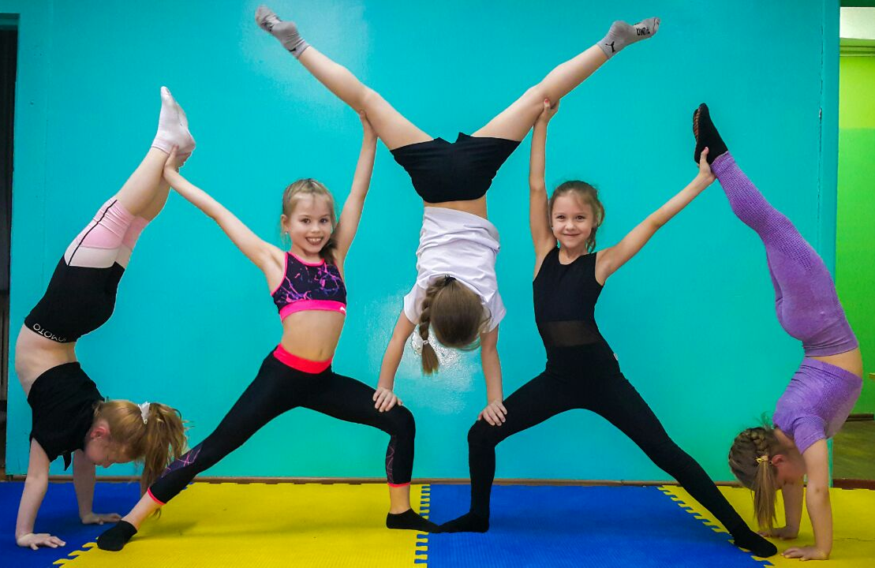
Индивидуальный предприниматель
Клейменова Яна Игоревна
Танцевально - спортивная студия «Движение»
Подготовка профессионалов и любителей в современной хореографии и спорте

Slide 14
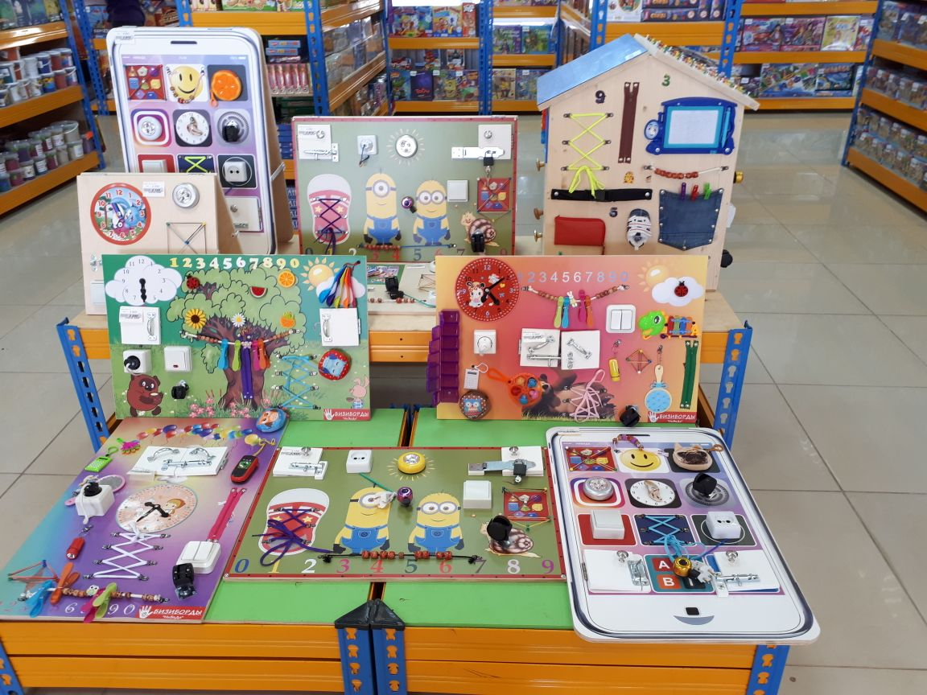
Индивидуальный предприниматель
Никишкина Юна Александровна
Производство детских развивающих комплексов для детей дошкольного возраста

Slide 15
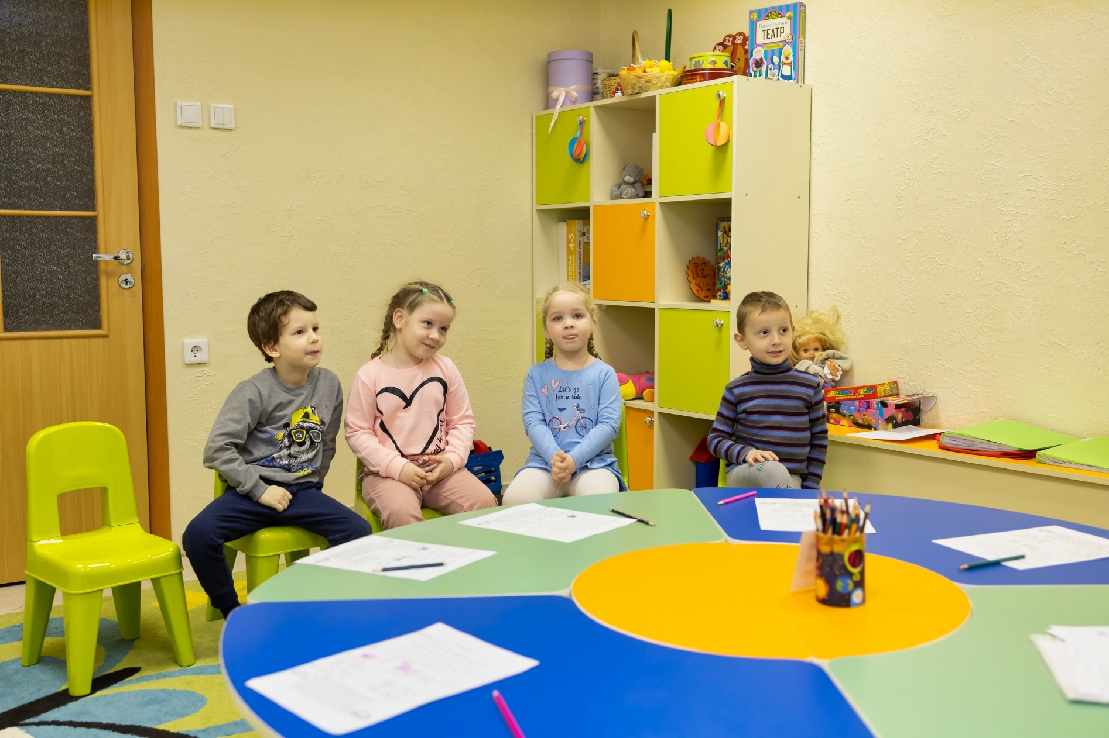
Индивидуальный предприниматель
Кобзева Людмила Ивановна
Семейный клуб «Умная продлёнка» Дополнительное образование, уход и присмотр за детьми

Slide 16
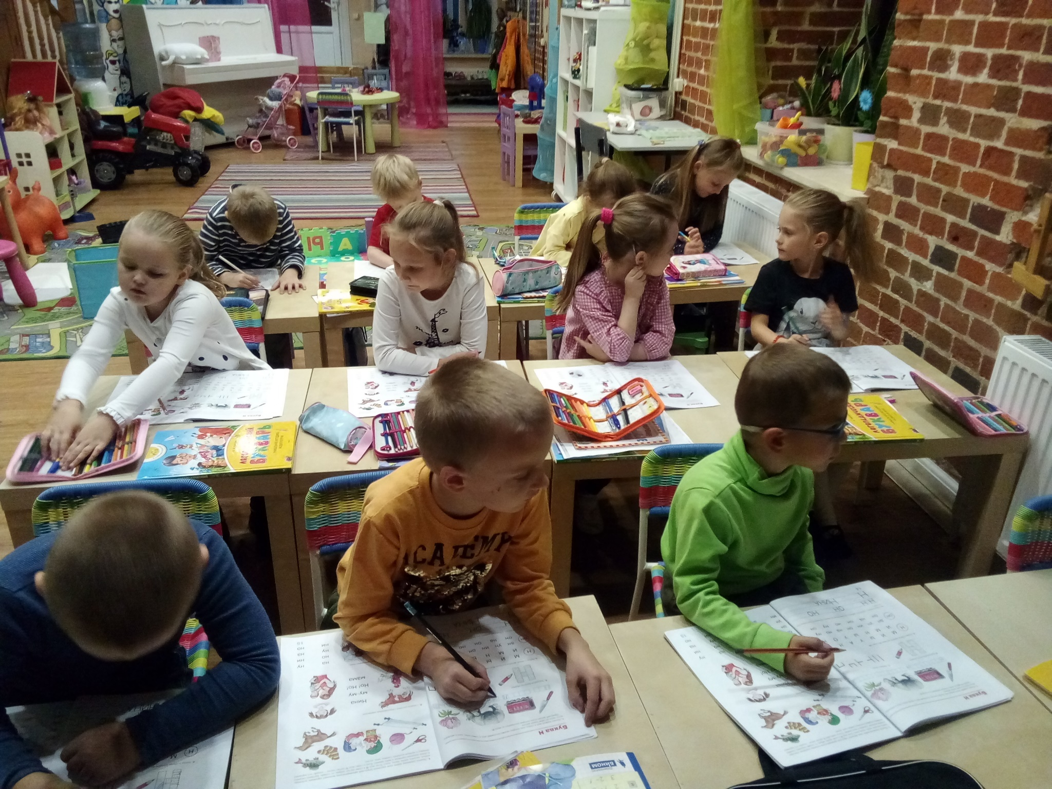
ООО «Сфера сотворчества»
Образовательный центр «Семицветик»
г. Задонск

Slide 17
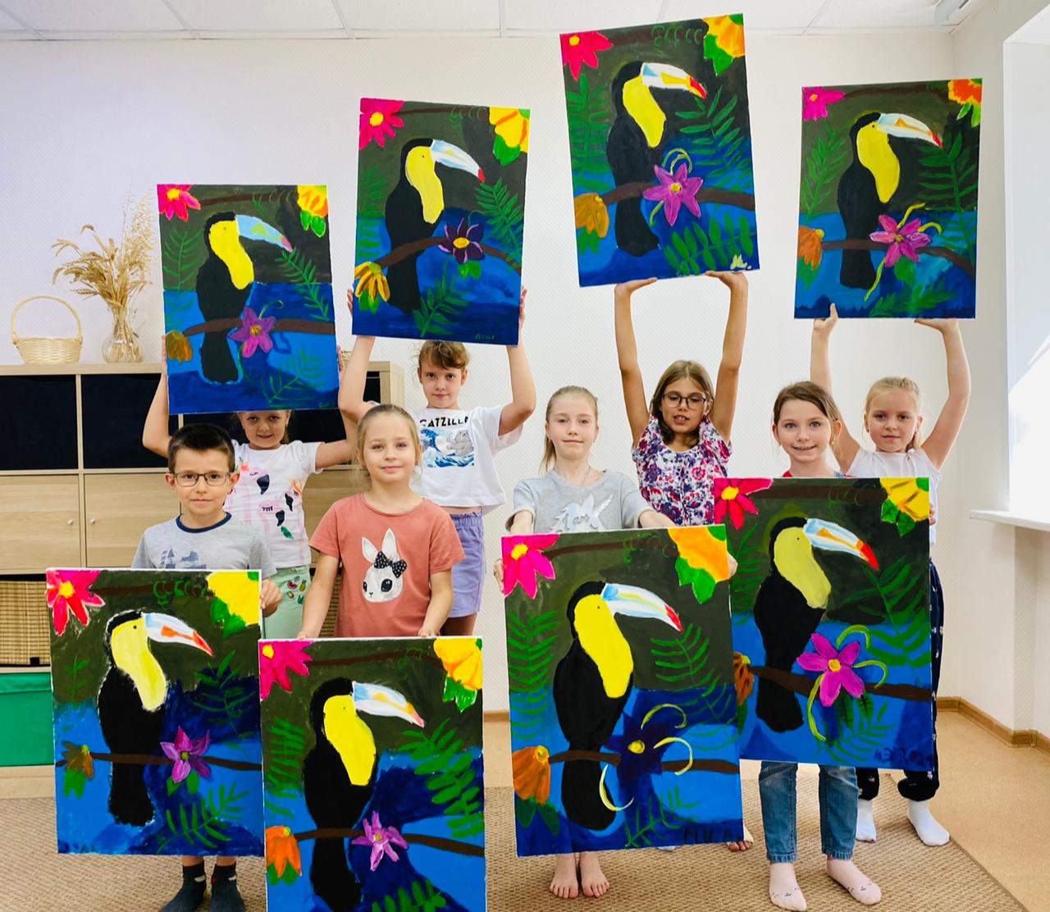
Индивидуальный предприниматель
Коростелёва Татьяна Анатольевна
Детский развивающий центр «РостОК+»
Дополнительное образование детей и взрослых

Slide 18
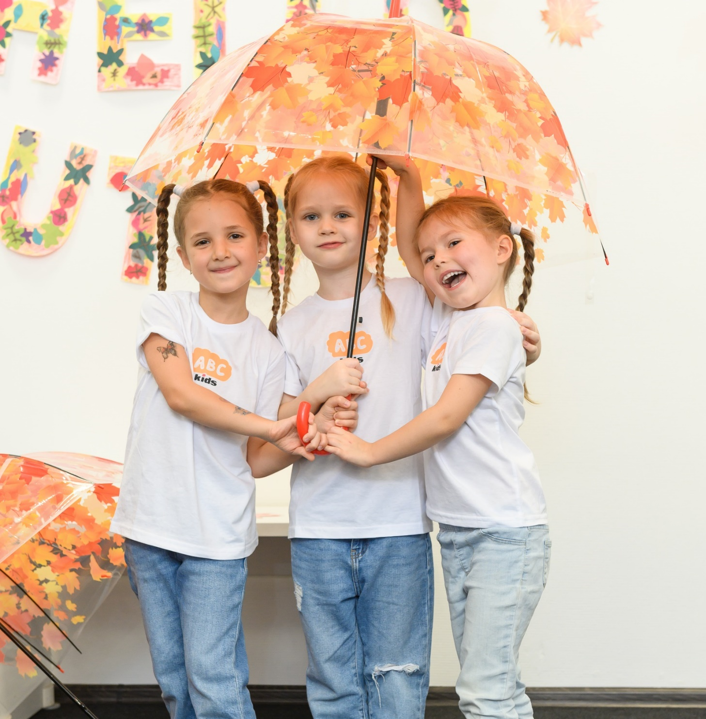
Индивидуальный предприниматель
Кравцова Людмила Андреевна
Английский детский центр ABC kids
Английский язык для дошкольников по методике погружения в игровой форме

Slide 19
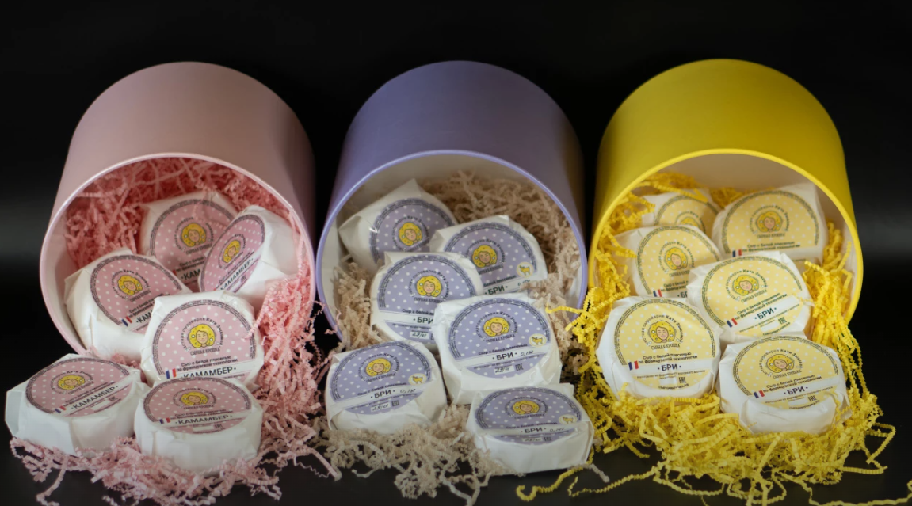
ООО «Сырная крошка»
Производство натурального сыра из фермерского козьего и коровьего молока

Slide 20
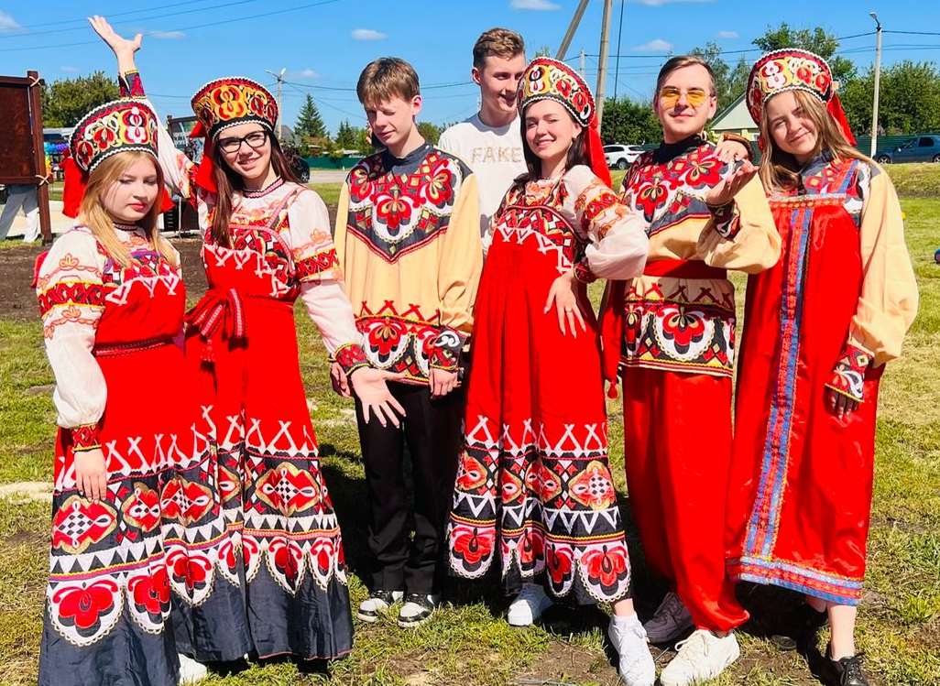
Индивидуальный предприниматель
Кудинов Александр Александрович
Проведение детских праздников,
оформление воздушными шарами,
розничные «Магазины Подарков», интернет-магазин на Wildberries

Slide 21
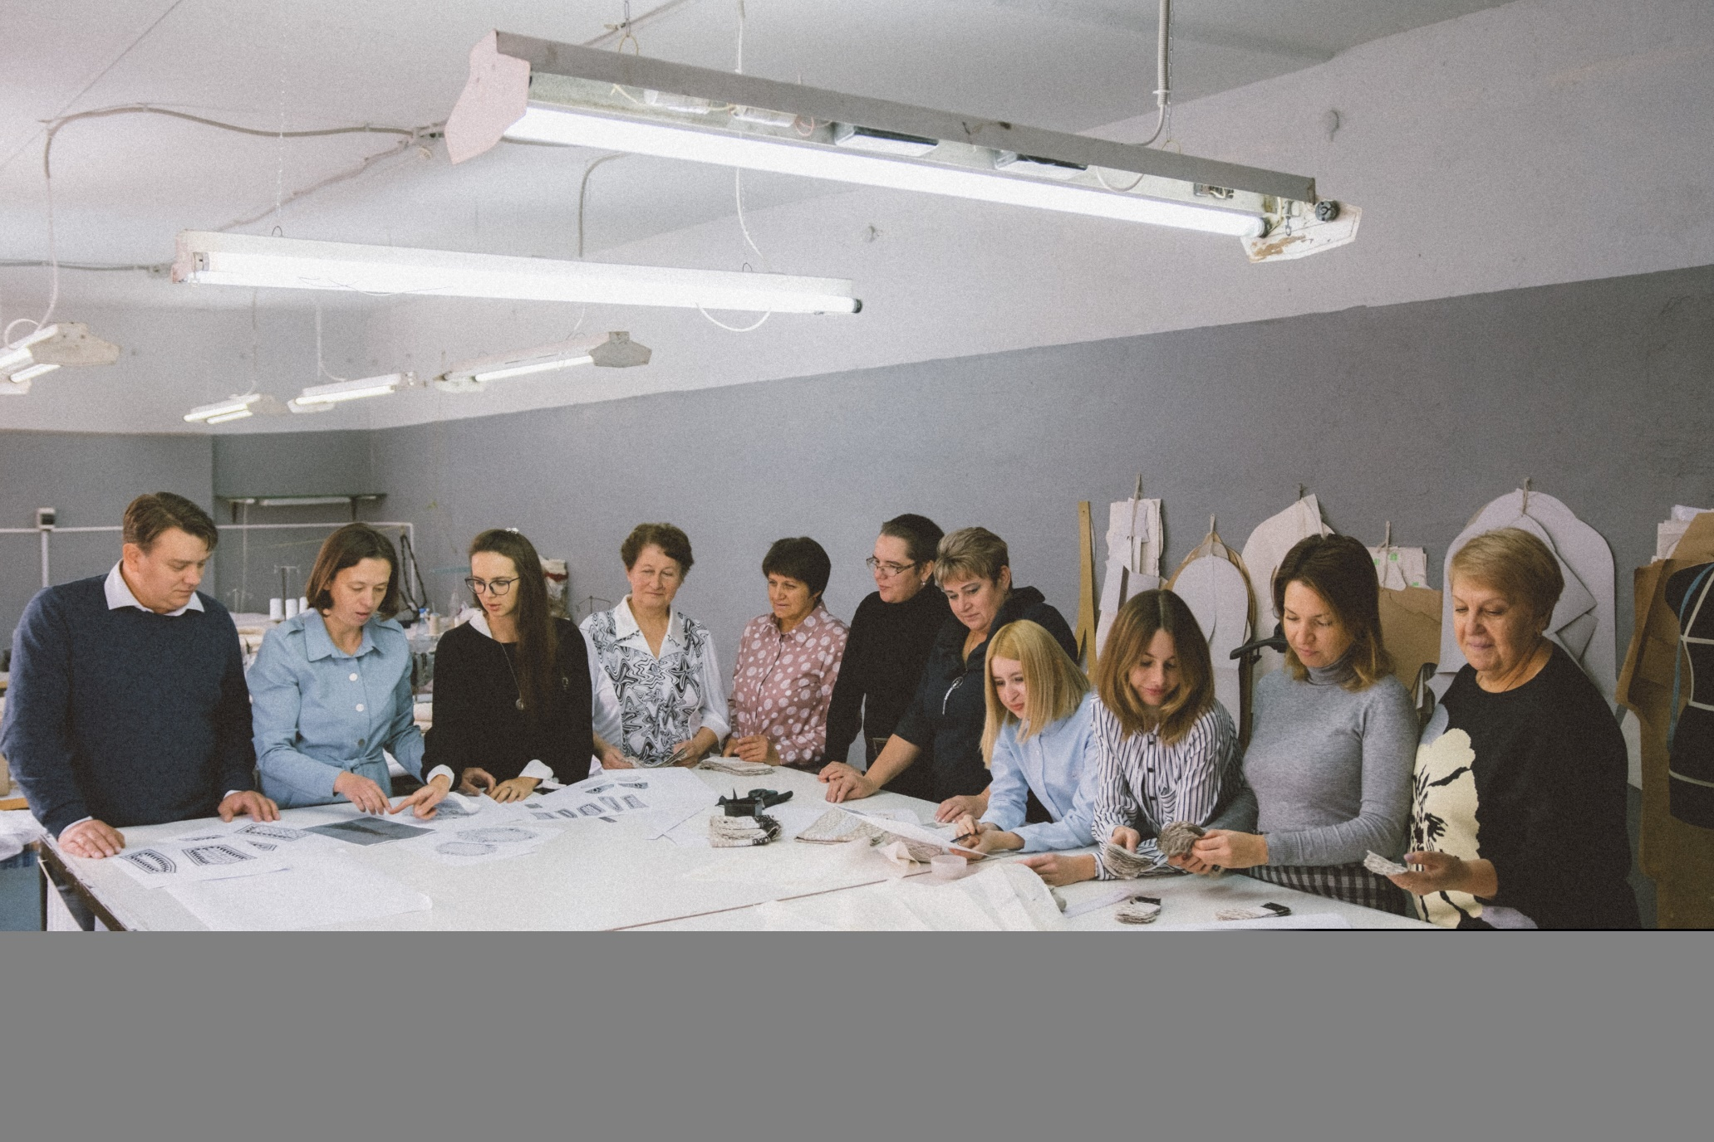
ООО «Кружевной край»
Производство изделий народных художественных промыслов

Slide 22
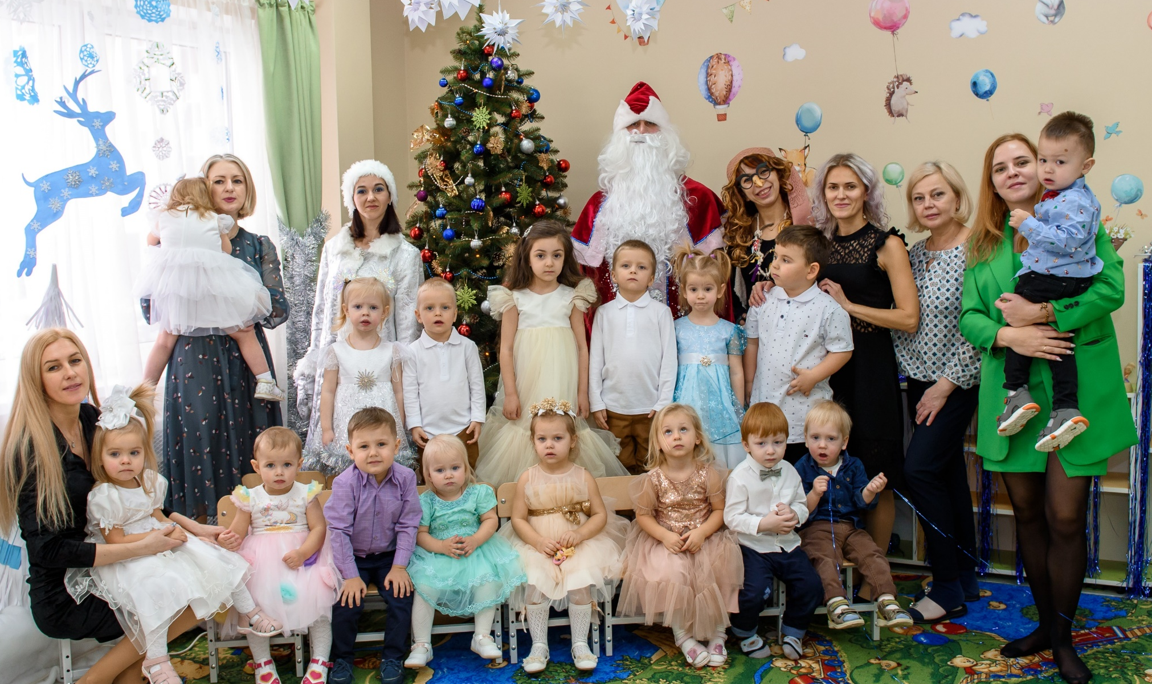
Индивидуальный предприниматель
Лебедев Дмитрий Александрович
Частный детский сад «Маленькая страна», осуществляем уход и присмотр за детьми дошкольного возраста и образовательную деятельность

Slide 23
Индивидуальный предприниматель
Максимова Татьяна Владимировна
Академия семейного развития "Р.И.Т.А."
Дополнительное образование детей и подростков

Slide 24
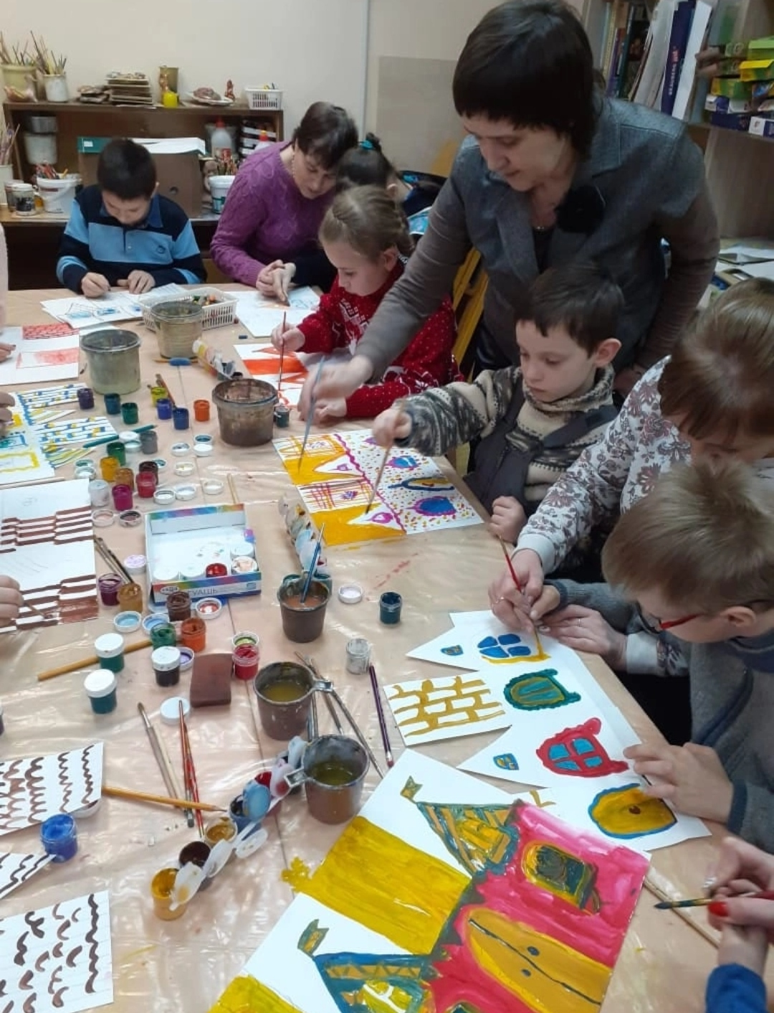
Индивидуальный предприниматель
Маркина Софья Викторовна
Студия художественного творчества

Slide 25
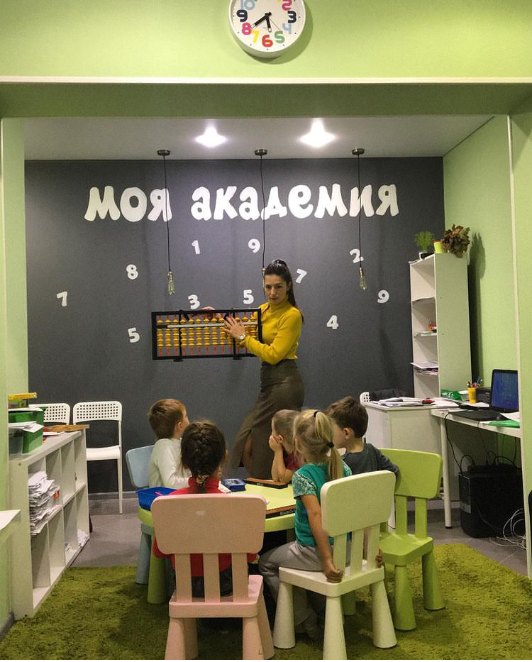
Индивидуальный предприниматель
Моховикова Наталья Александровна
Детская студия " МОЯ АКАДЕМИЯ"

Slide 26

ООО «Липецк-Неотложка+»
Круглосуточное оказание качественных медицинских услуг

Slide 27
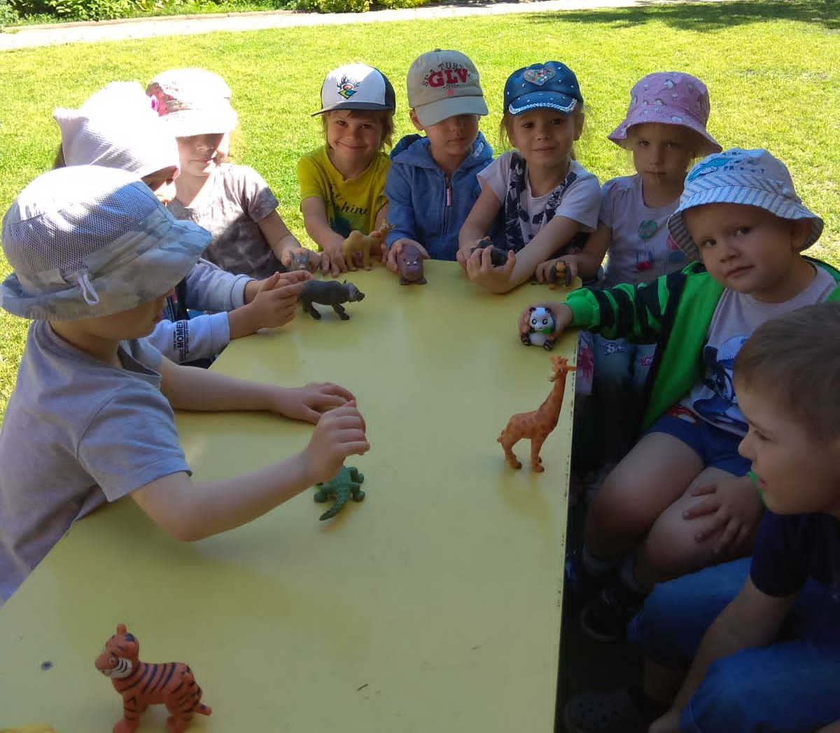
Индивидуальный предприниматель
Нестерова Надежда Юрьевна
Частный детский сад «БебиЛюкс»

Slide 28
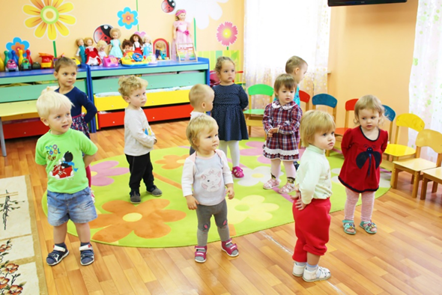
Индивидуальный предприниматель
Никонова Светлана Ивановна
Частный детский сад «Радуга»

Slide 29
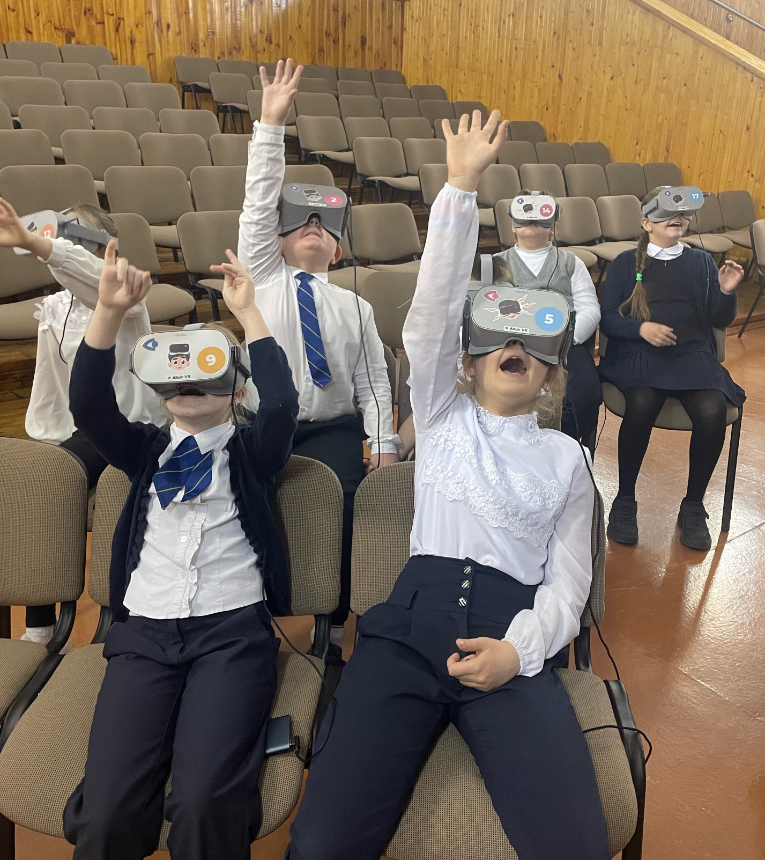
Индивидуальный предприниматель
Оникиенко Екатерина Юрьевна
Компания «Виртуальная Энциклопедия»

Slide 30
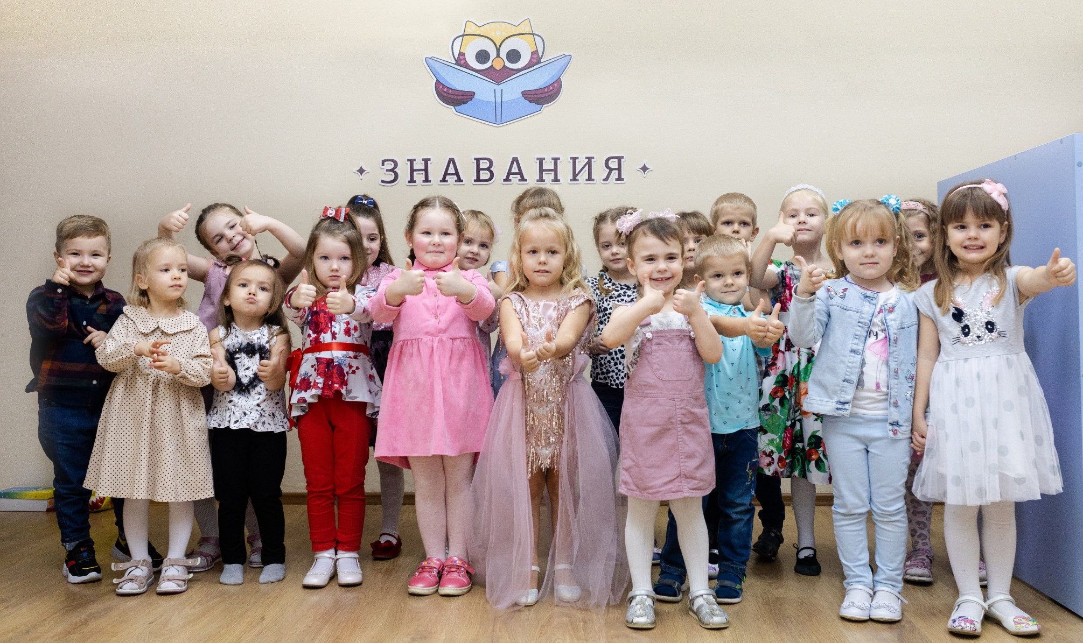
Индивидуальный предприниматель
Панкова Светлана Сергеевна
Сеть центров развития детей и взрослых «Знавания»

Slide 31
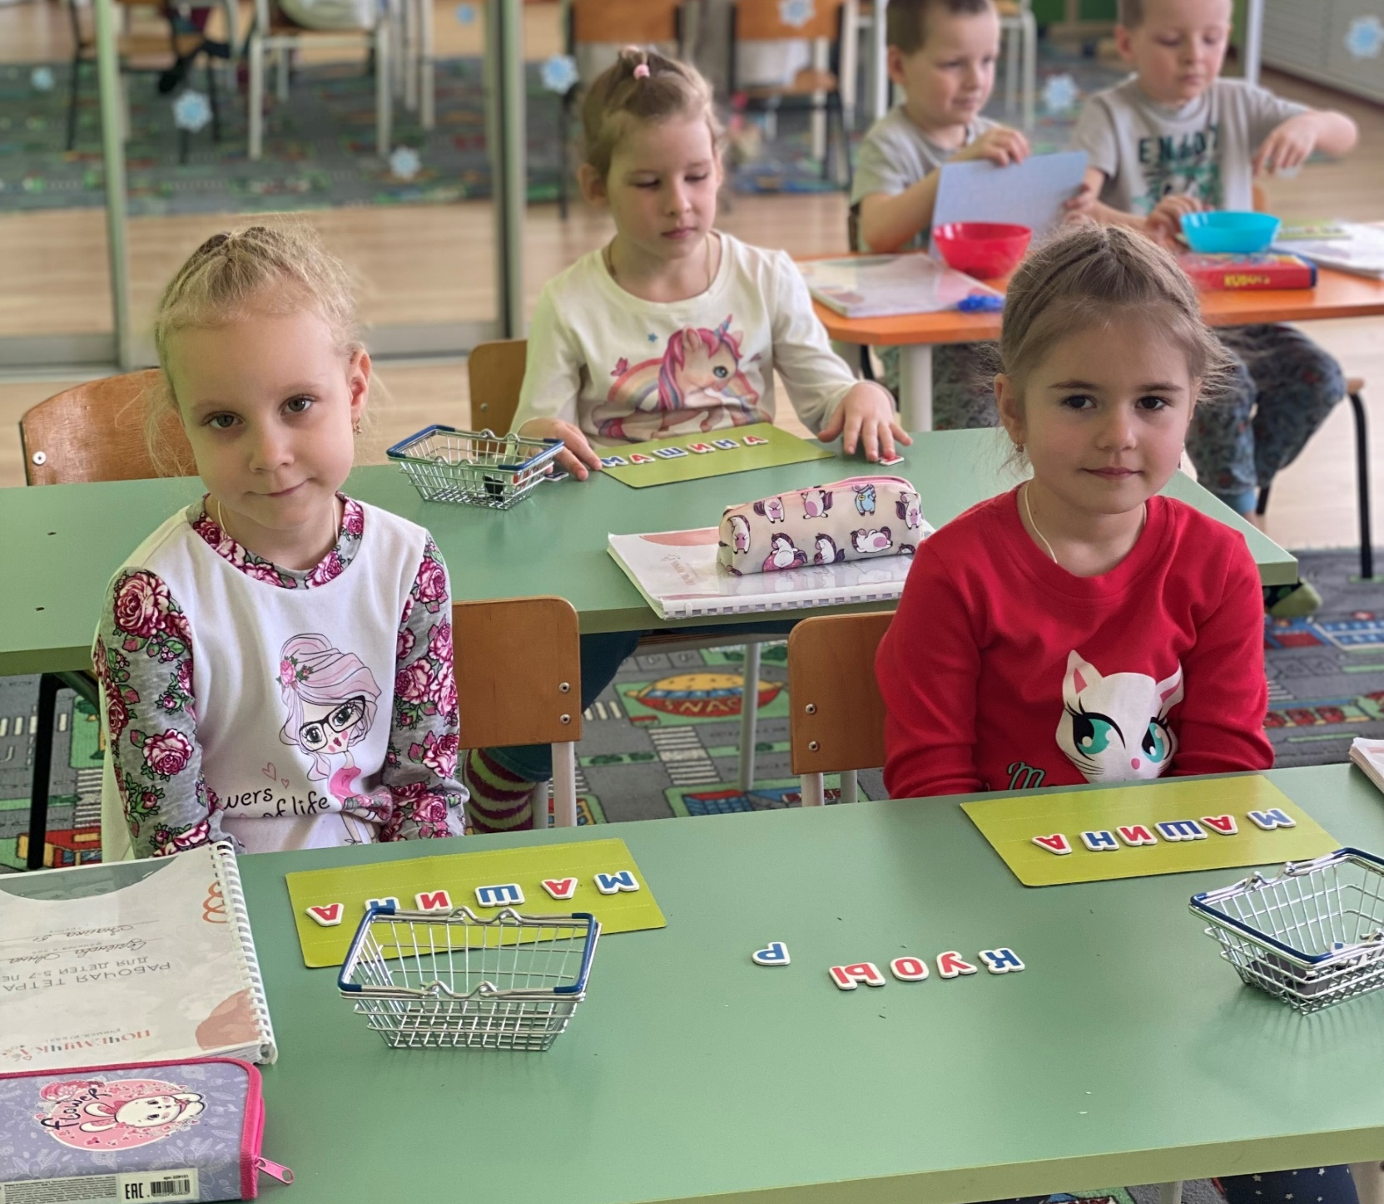
Индивидуальный предприниматель
Пастухова Марина Геннадьевна
Детский развивающий центр «Почемучка»

Slide 32
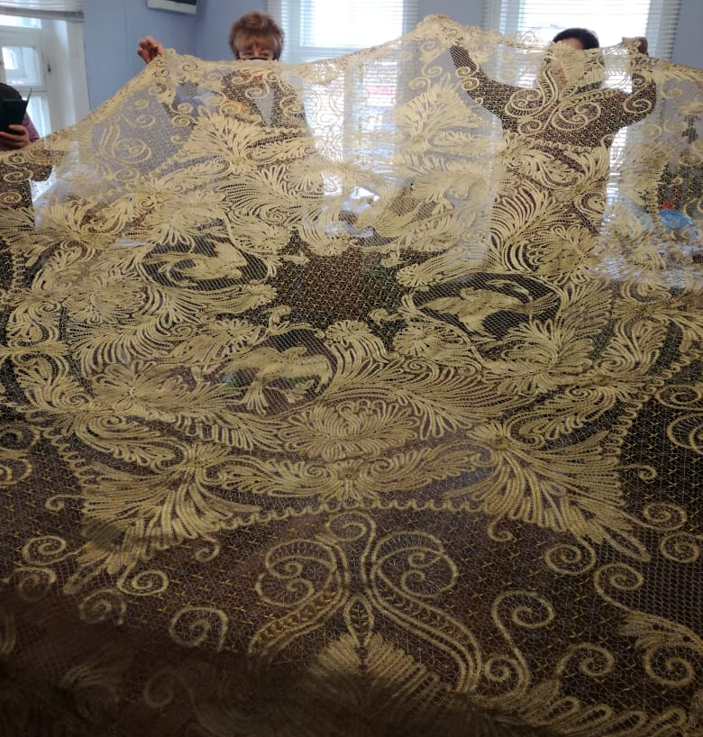
Индивидуальный предприниматель
Иркабаева Наталья Даудовна
Производство кружева ручной работы «Кружель»

Slide 33
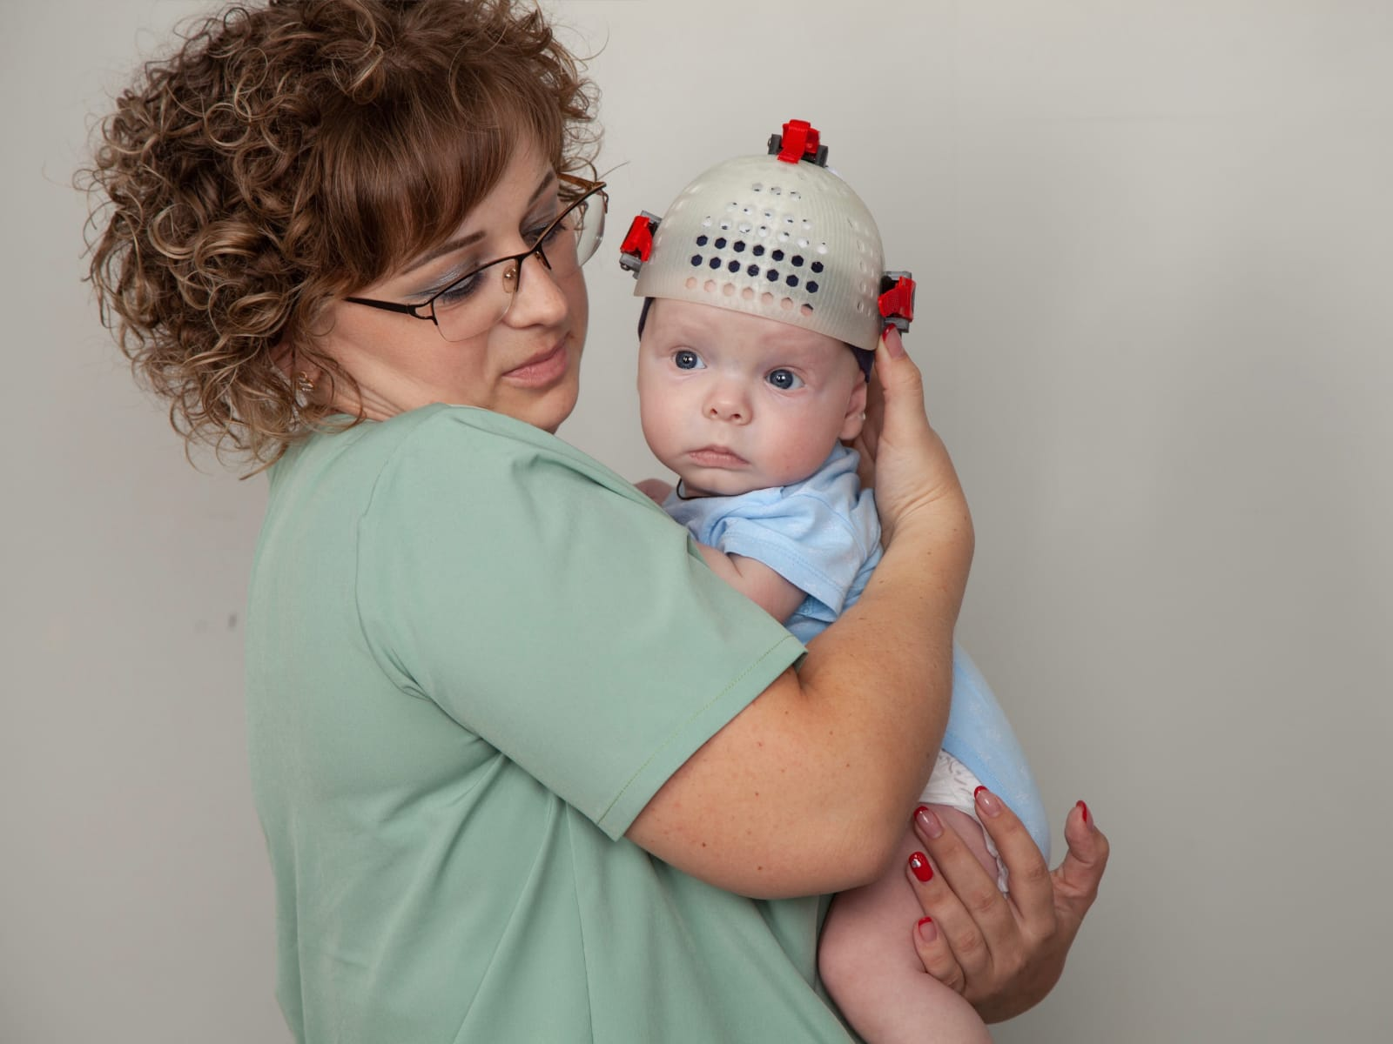
ООО Инновационный центр «Концепт»
Изготовление ортезов верхних и нижних конечностей Краниальные ортезы для детей с врожденными пороками черепа

Slide 34
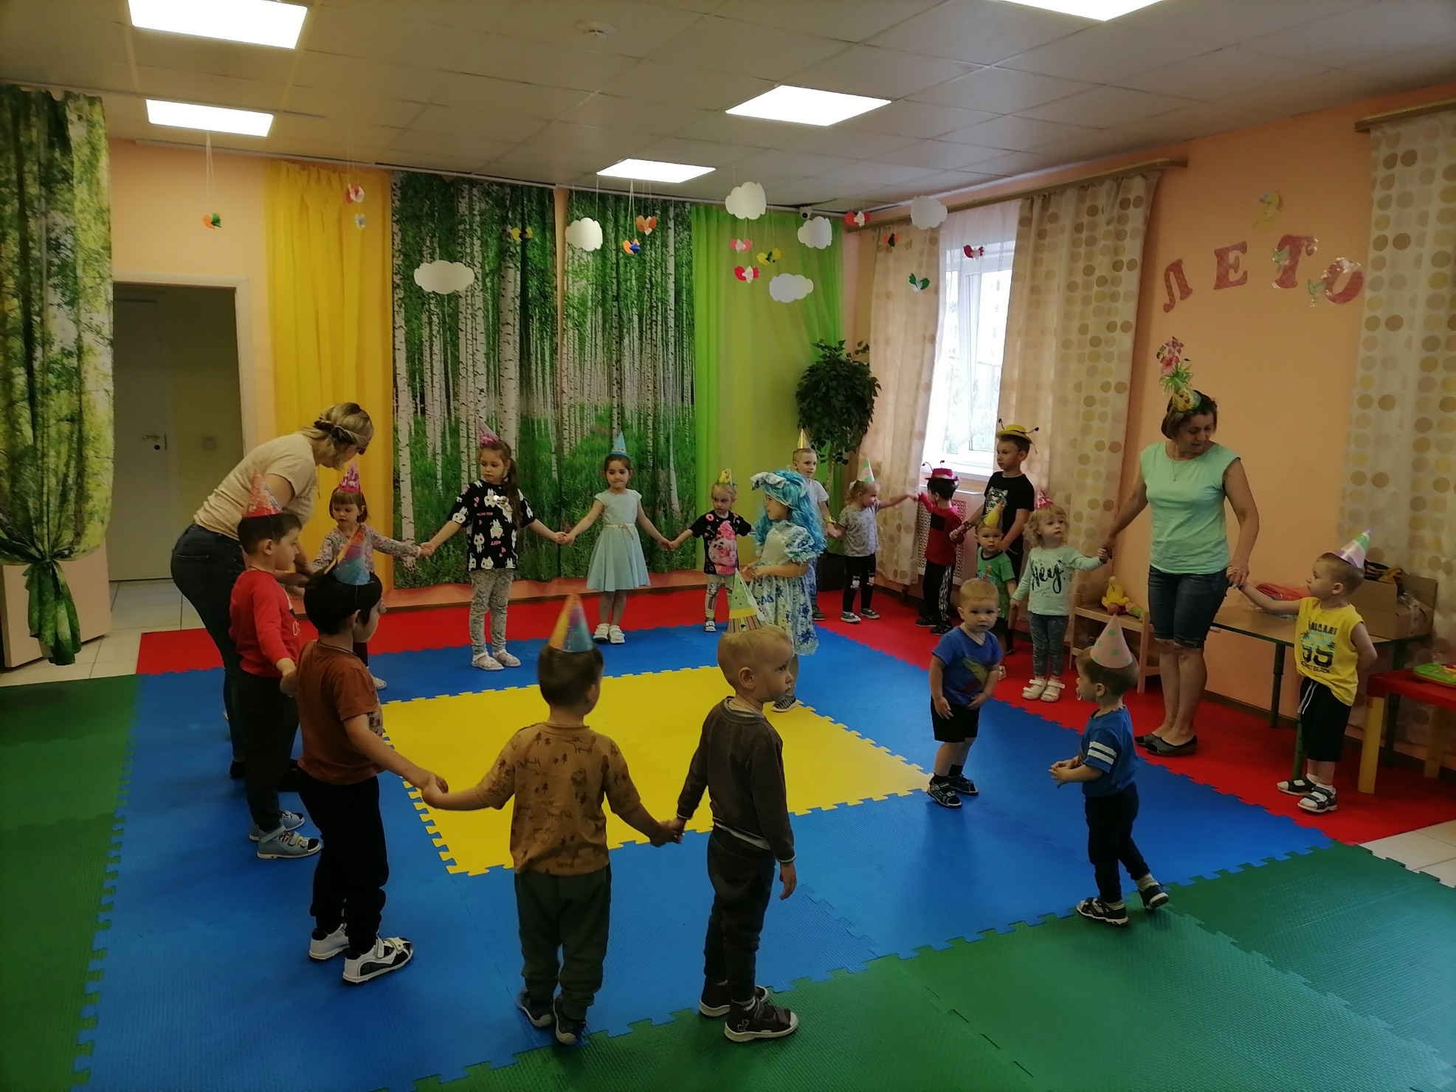
Индивидуальный предприниматель
Покшиванова Мария Станиславовна
Детский сад «Мирта»

Slide 35
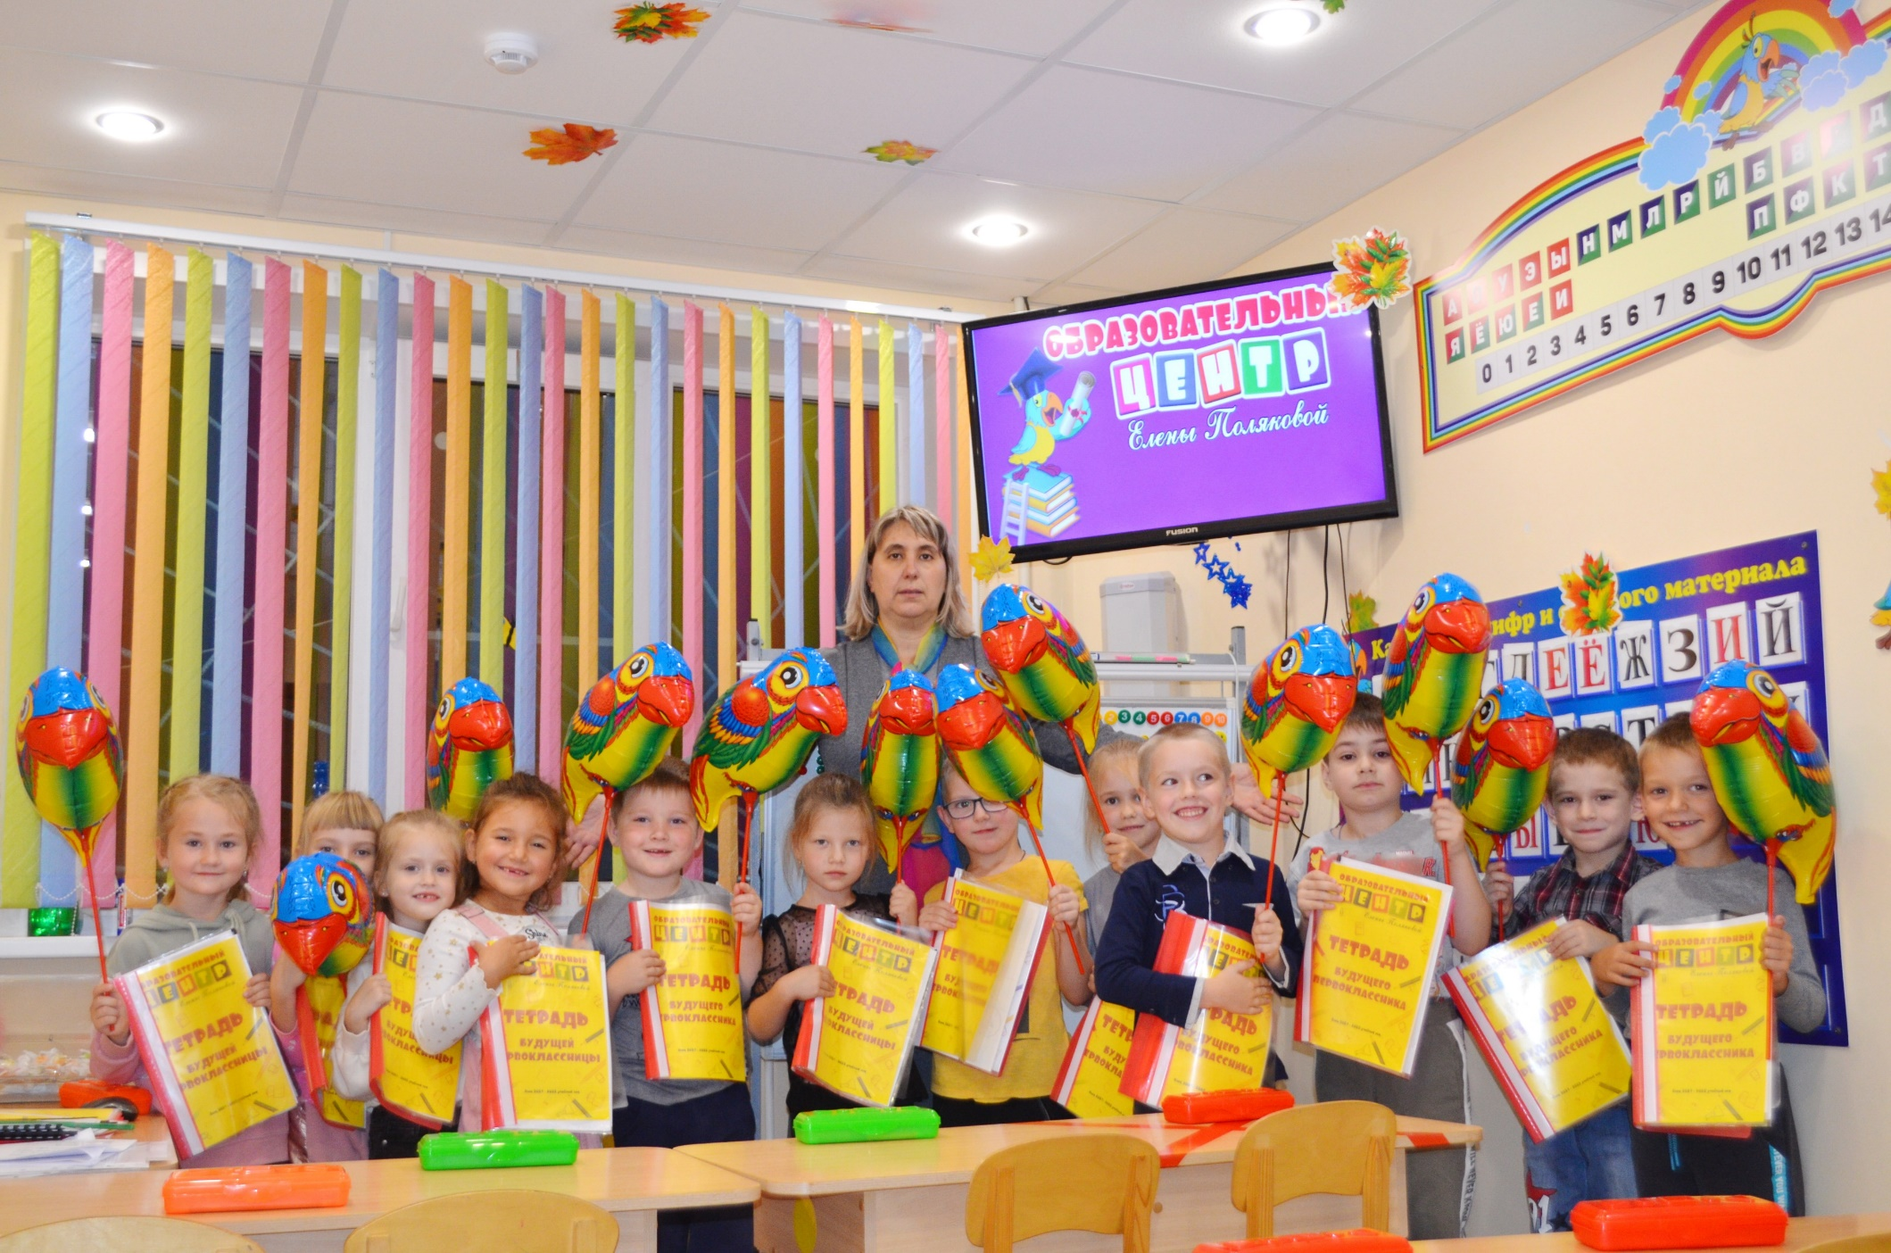
Индивидуальный предприниматель
Полякова Елена Владимировна
Образовательный Центр Елены Поляковой

Slide 36
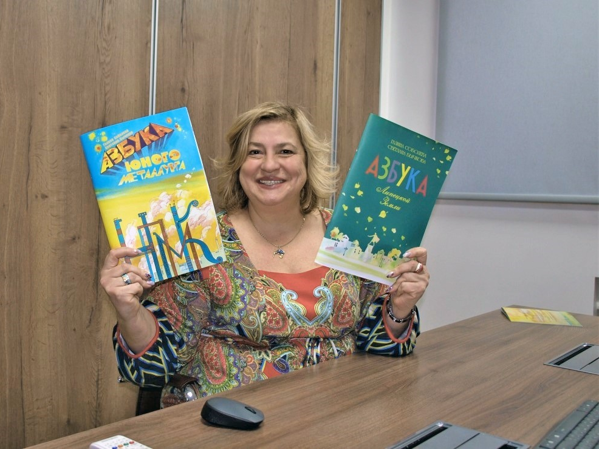
ООО " Туристическое агентство "Магазин Путешествий"
Издание краеведческой литературы о Липецкой области для дошкольников и учеников младших классов

Slide 37
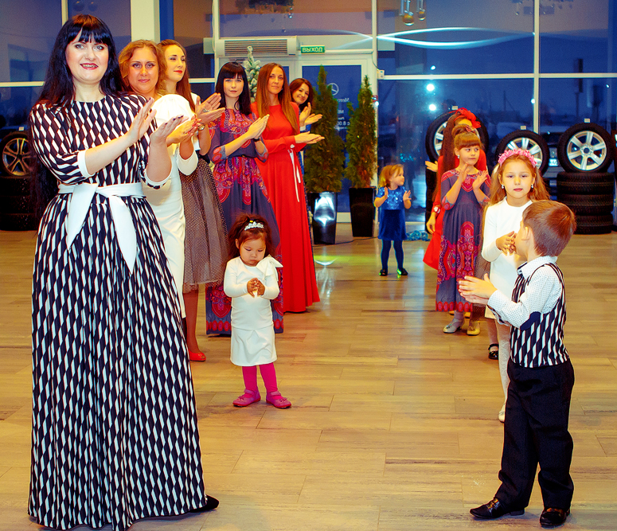
Индивидуальный предприниматель
Жанна Юрьевна Смолянская
Детское модельное агентство «Инфинити»

Slide 38
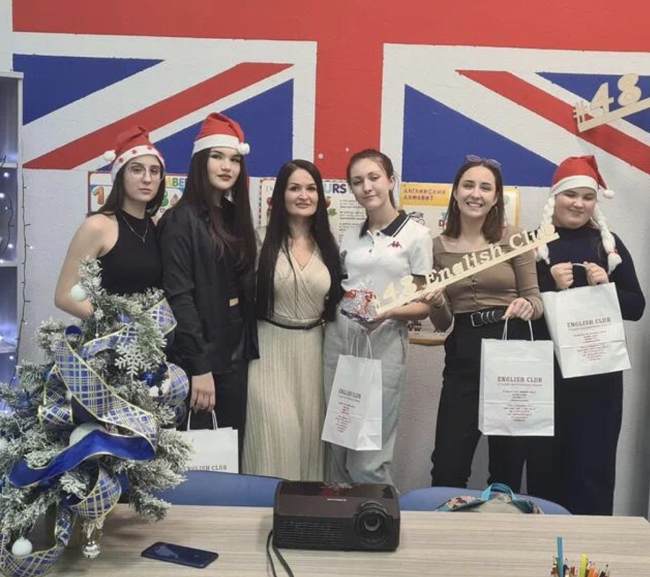
Индивидуальный предприниматель
Степанова Ирина Юрьевна
English Club студия английского языка

Slide 39
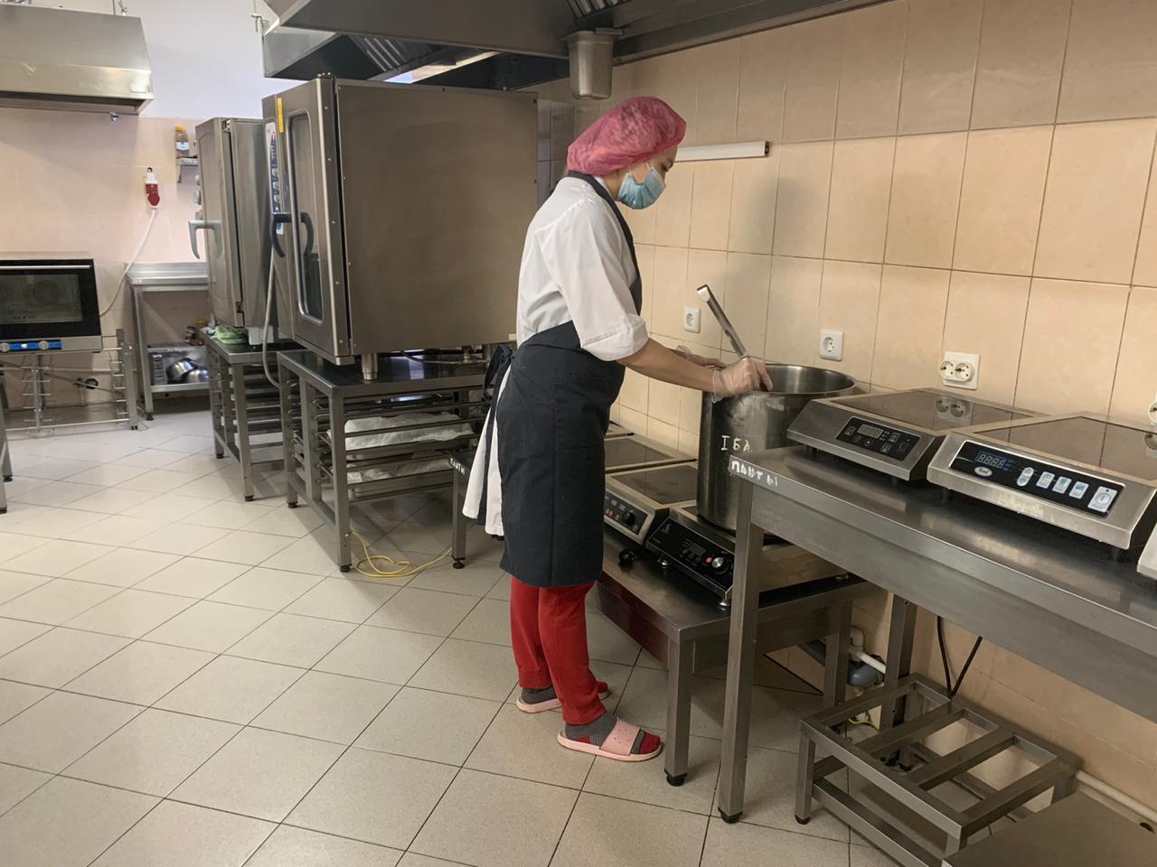
ООО «Кухня»
Доставка обедов в офисы, на производство, в детские учреждения, а также организация банкетов и свадеб

Slide 40
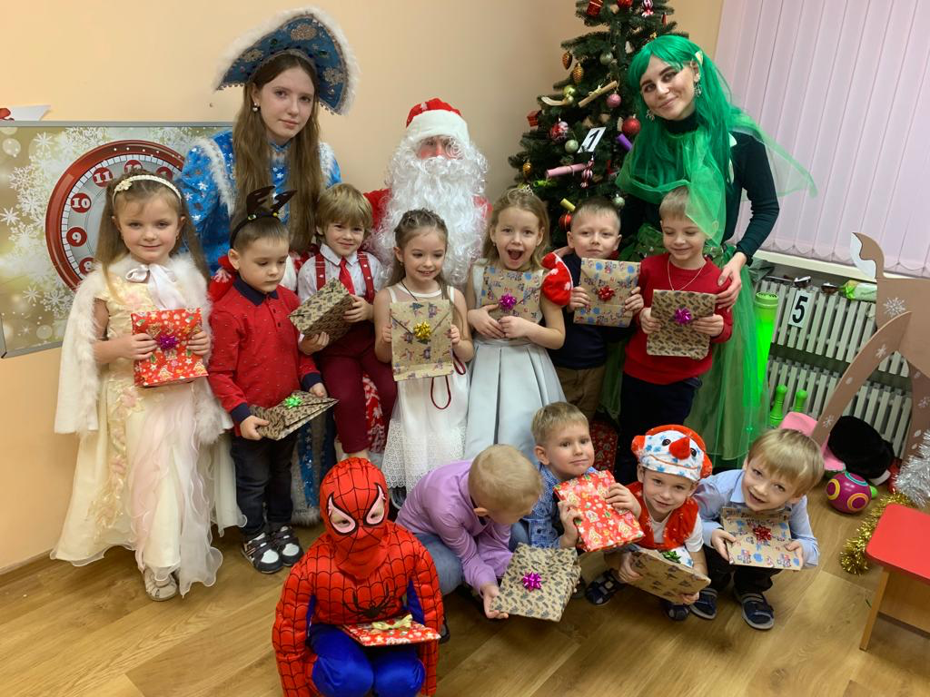
Индивидуальный предприниматель
Сумкина Елена Владимировна
Семейный клуб «Изумрудный город»

Slide 41
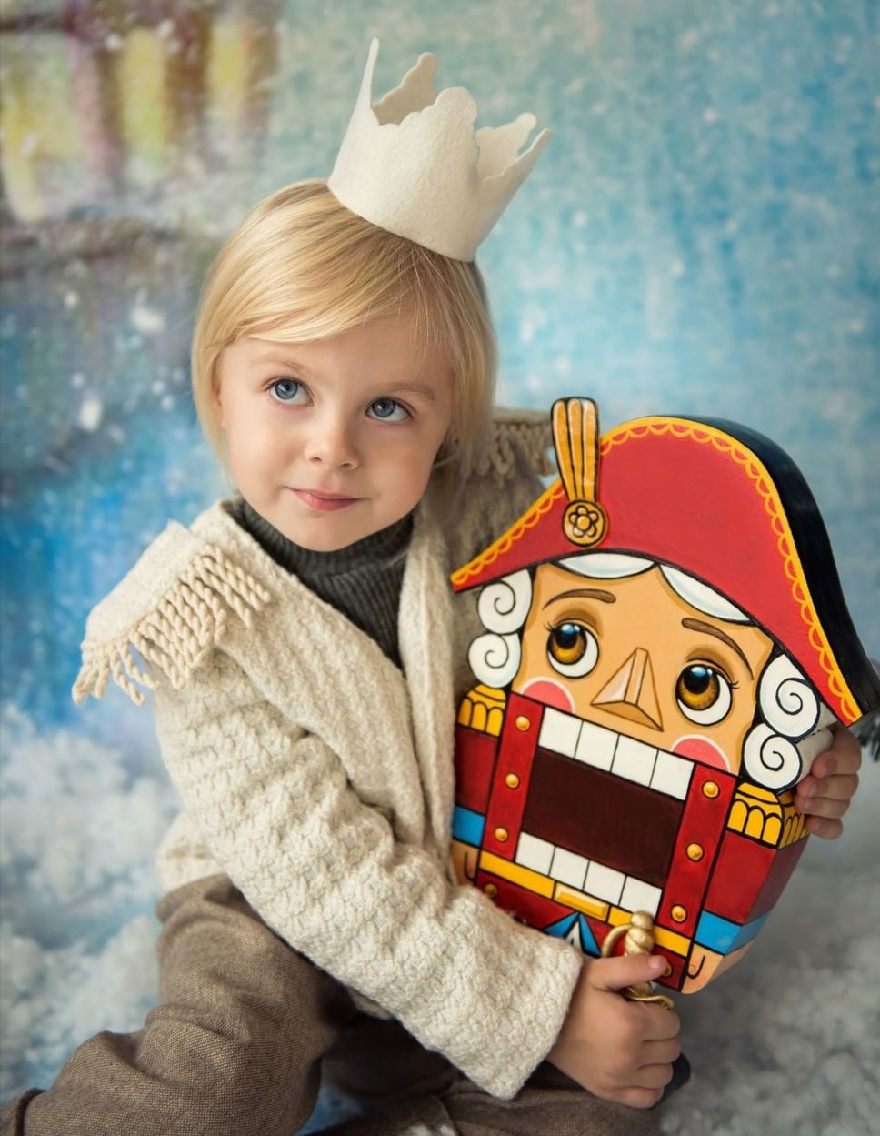
Индивидуальный предприниматель
Ушакова Наталья Валерьевна
Детская студия «Щелкунчик»

Slide 42
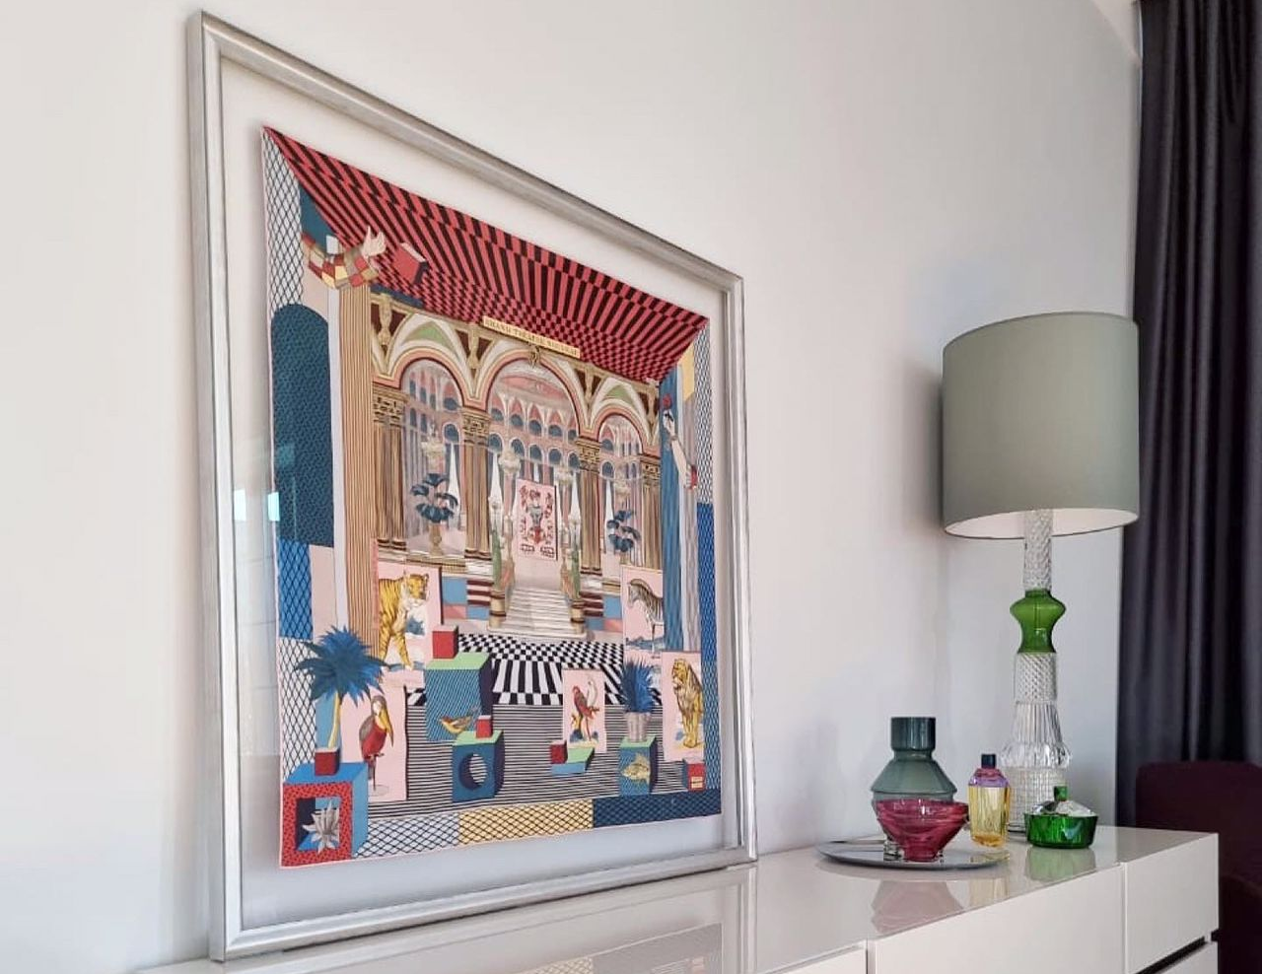
Производственная мастерская ARTDEKORETTO
Производство декоративных изделий

Slide 43
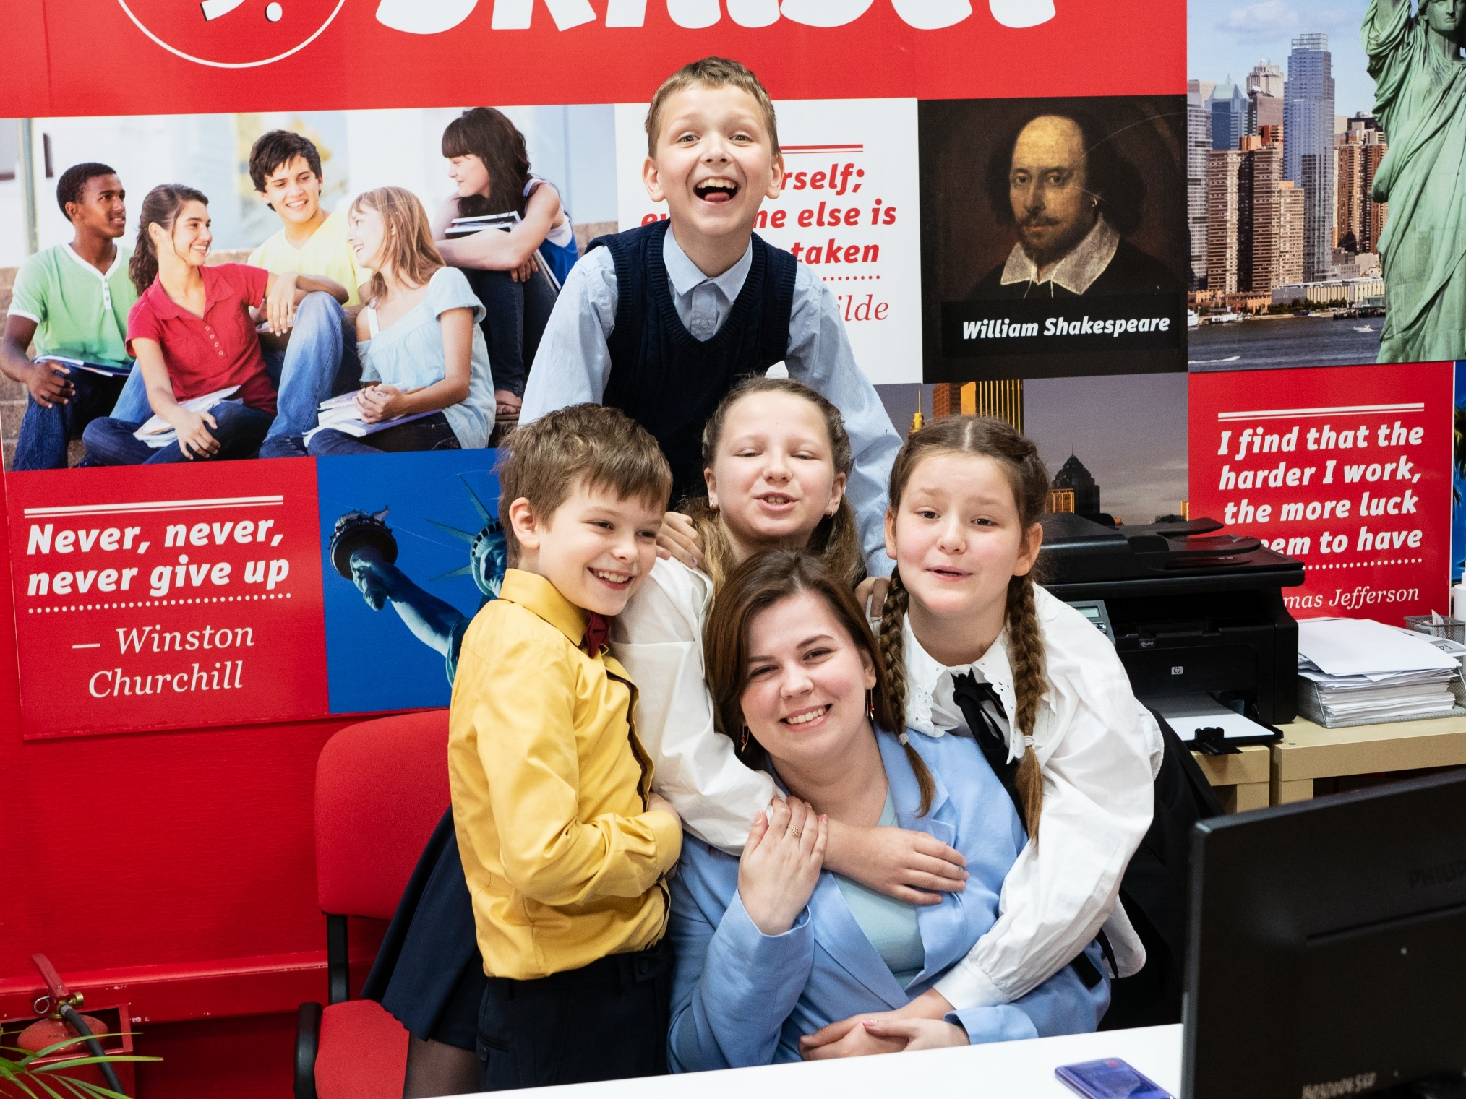
ООО «Сотвори себя»
Образовательный центр "SkillRus " -школа английского языка, русская классическая школа и школа творчества

